Slide 1
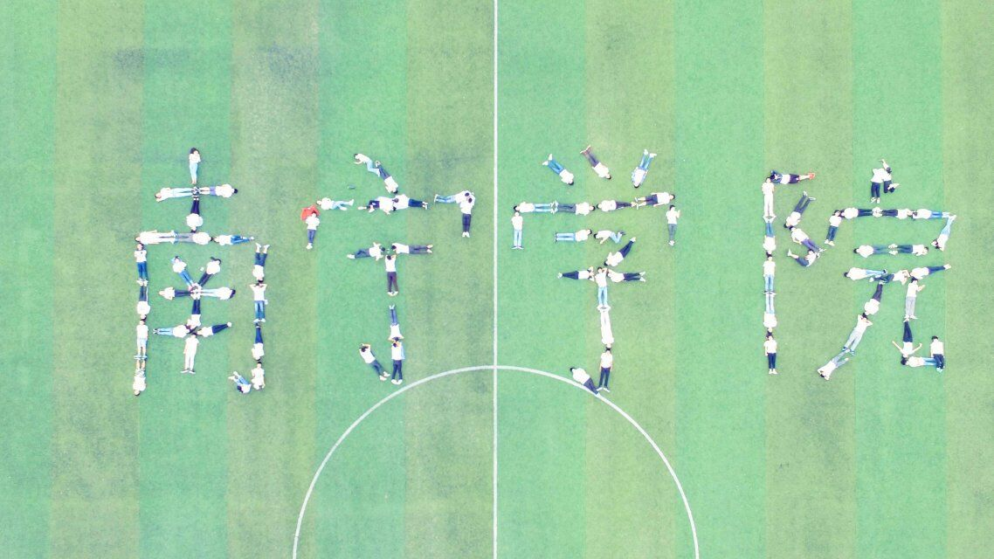
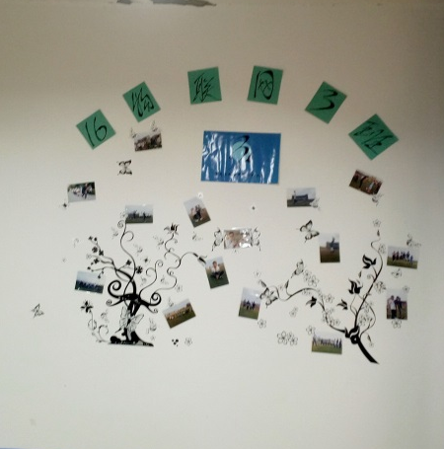
16物联网3班 班风学风建设
I O T

Slide 2


班徽含义 地球万物，物物相连，物联网无处不在，变形“3”着托着地球，表示3班将支撑起物联网的一片天。 同心圆，代表作全班同一条心，齐心协力。
班徽：
班旗

Slide 3
一、 班级日常管理制度
1、学习：
大学生的主要任务是学习,大家必须充分重视，努
力做到:
1.1按时上课,不迟到,不早退,不逃课。
1.2有事不能上课要按照有关程序请假,获得批准方可，否
则，按旷课处理。
1.3积极配合相应科代表的工作,认真完成作业,按时上交。
1.4遵守课堂纪律,尊重老师,体现出大学生应有的风度。
1.5课堂会议上应把自己的手机调成振动或关机。
1.6考试禁止违纪、作弊行为

Slide 4
2、卫生：
2.1宿舍卫生每日打扫,值日生要尽职尽责,认真
对待,
2.2注重个人卫生。
3、活动
3.1对于班级组织的各项活动,同学们要热心关
注，积极参与,共建一个团结界奋进的班级体。
3.2对于院、校组织的活动,同学们也应认真对待,敢
于挑战自我，为班级和个人的荣誉拼搏

Slide 5
二、班委管理制度
（1）要求班委责任心强，热衷工作，全心全意为同学
们服务；
（2）恪守职责，认真负责，按时出色的完成任务；
（3）积极预备各项活动，努力为班级争取荣誉；
（4）团结同学，带动同学积极参加各项班级活动；
（5）思想保持先进，积极向上，心胸宽广；
（6）班干部之间要团结互相协作，严禁搞小团体主义；
（7）班干在工作中，要积极征求同学们的意见，维护
班级的利益，有情况要及时向辅导员反映；
（8）班干严禁以权谋私；

Slide 6
班级口号
心心相连
爱我物联
学思并联
共创物联

Slide 7
班歌：骄傲的少年
在一开始 当初我还是
一个天真而又爱哭的孩子
十年之后 终于才明白
只要全力以赴就无所谓失败
转眼间 一切都已改变
新的起点新的世界就在眼前
受过伤 也流过了眼泪
为了梦想疯狂这一次又怎样
奔跑吧 骄傲的少年
年轻的心里面是坚定的信念
燃烧吧 骄傲的热血
胜利的歌我要再唱一遍
世界之大 总想要去飞
就算满身伤痕也不曾后悔
无人喝彩 依然在期待
雨后的彩虹它是那样的精彩
转眼间 一切都已改变
新的起点新的世界就在眼前
受过伤 也流过了眼泪
为了梦想疯狂这一次又怎样
奔跑吧 骄傲的少年
年轻的心里面是坚定的信念
燃烧吧 骄傲的热血
胜利的歌我要再唱一遍

Slide 8
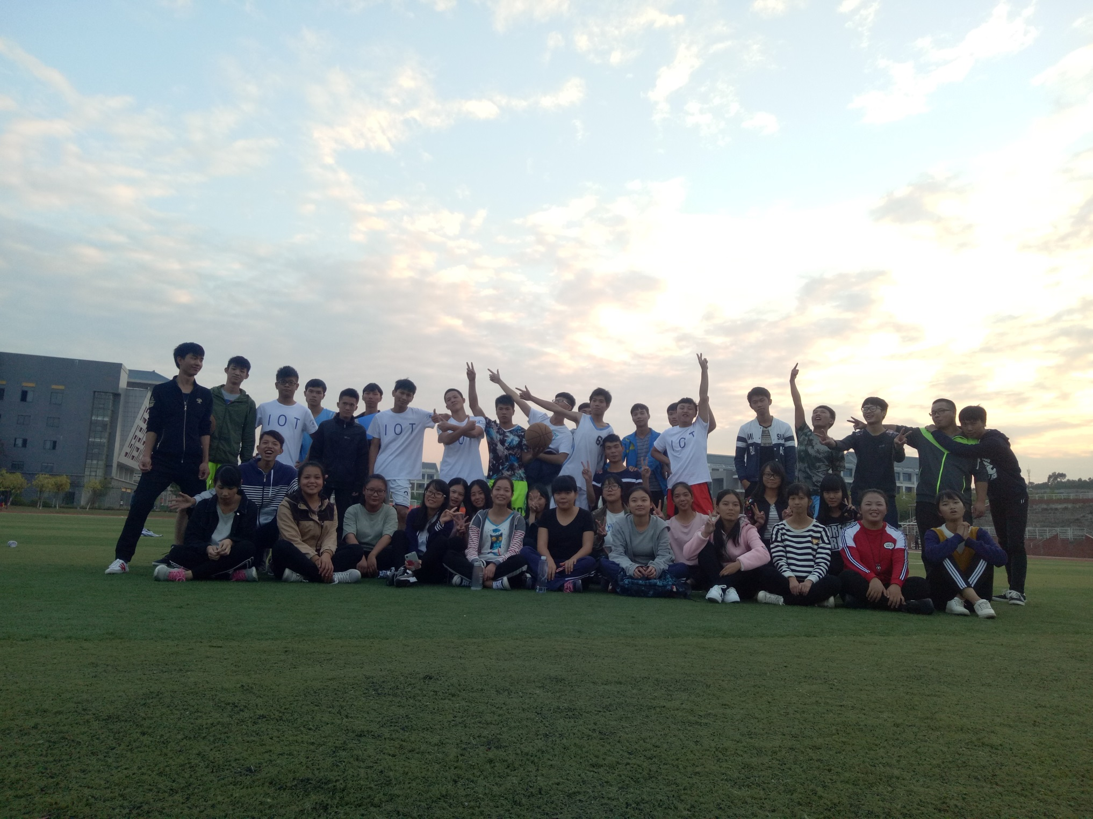
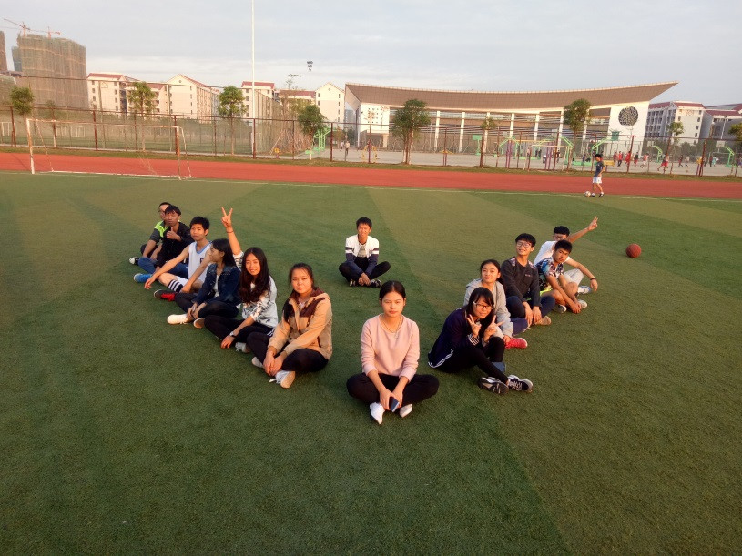
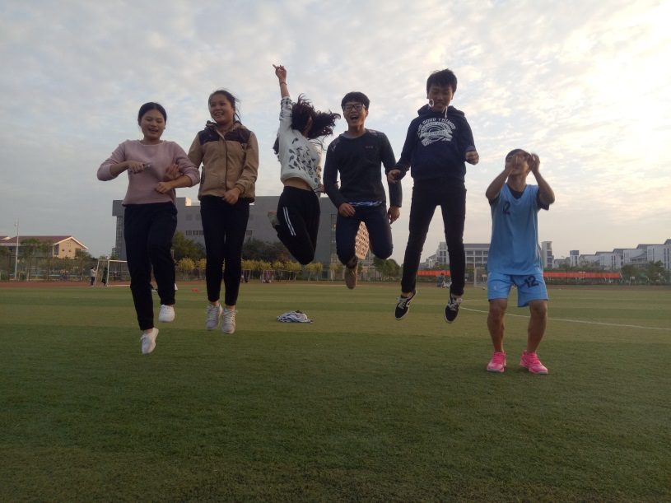
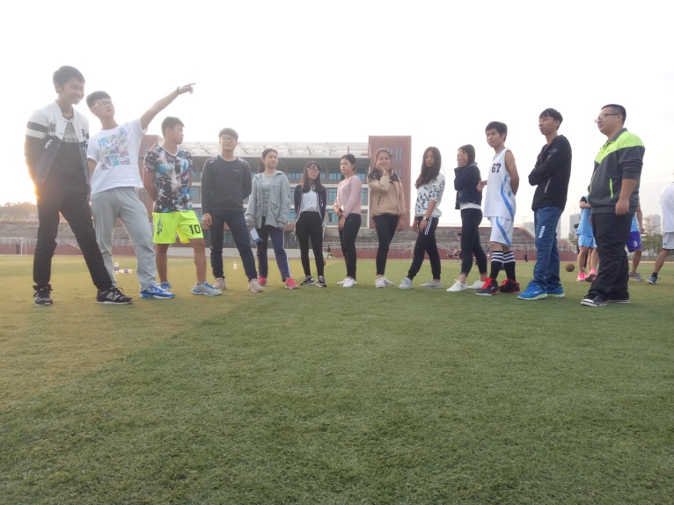
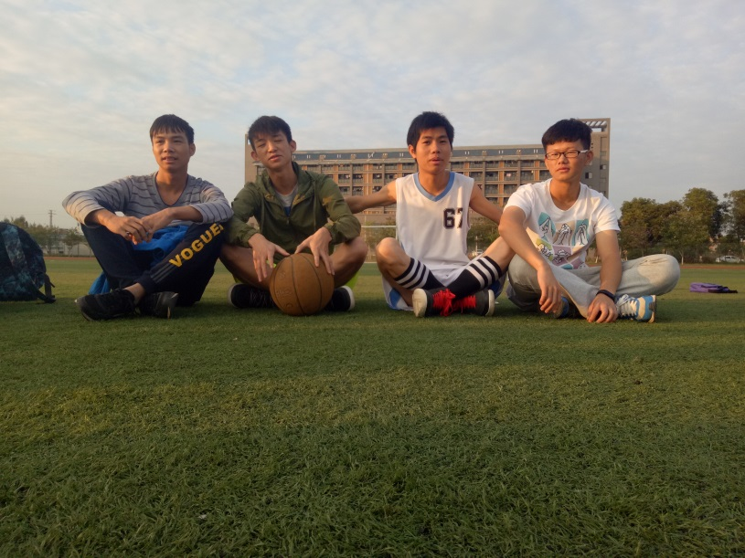
全家福

Slide 9
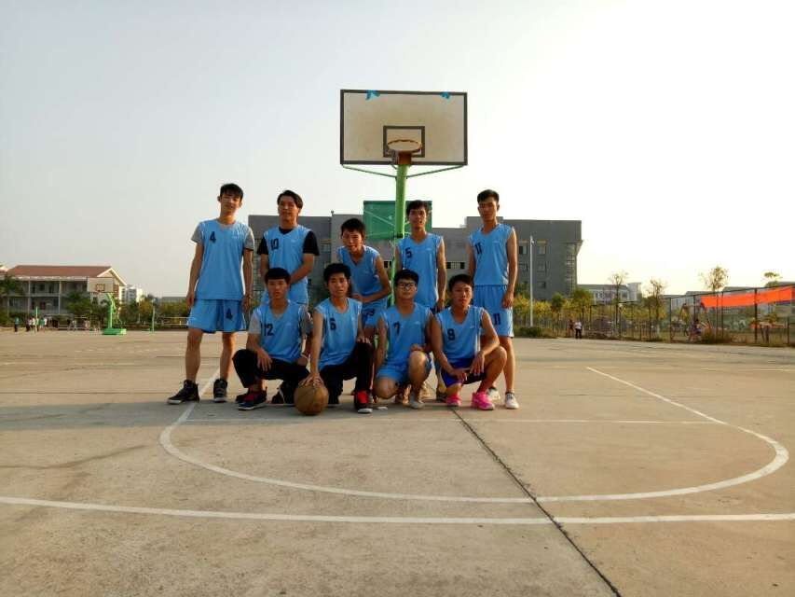
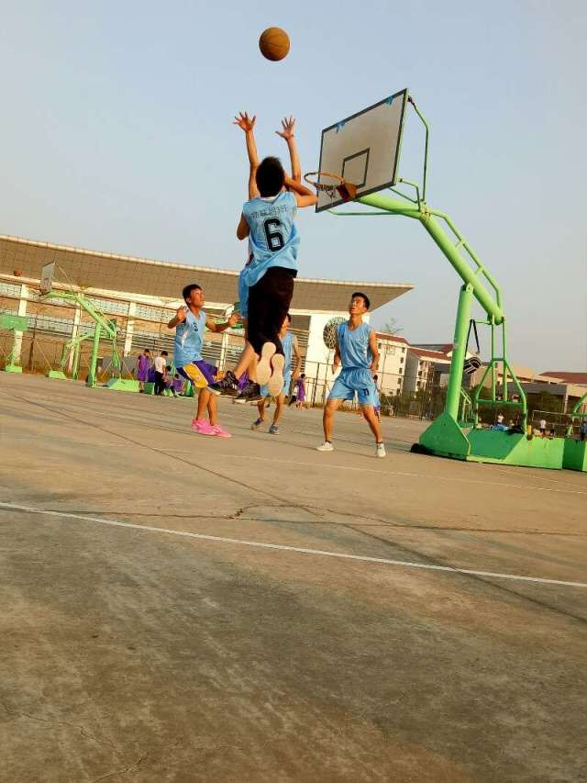
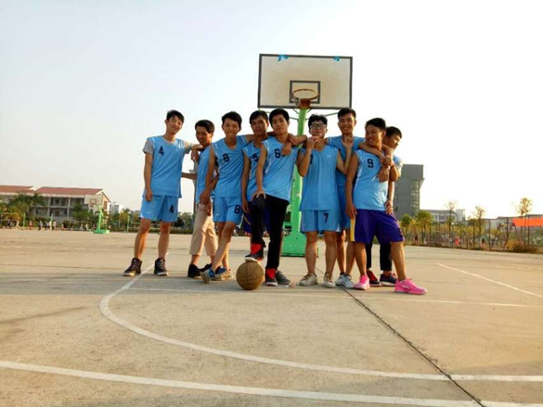

活力四射的球员们

Slide 10
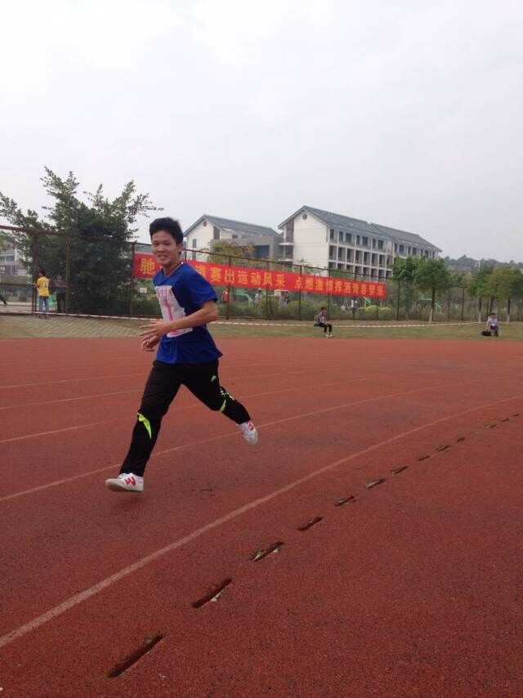
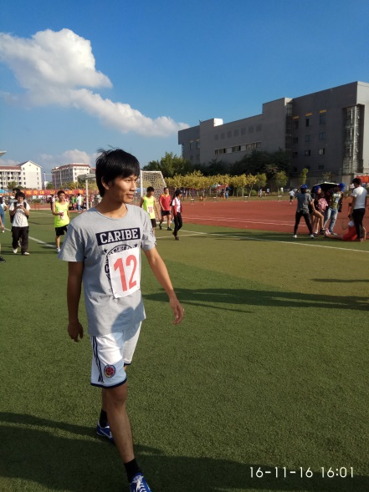
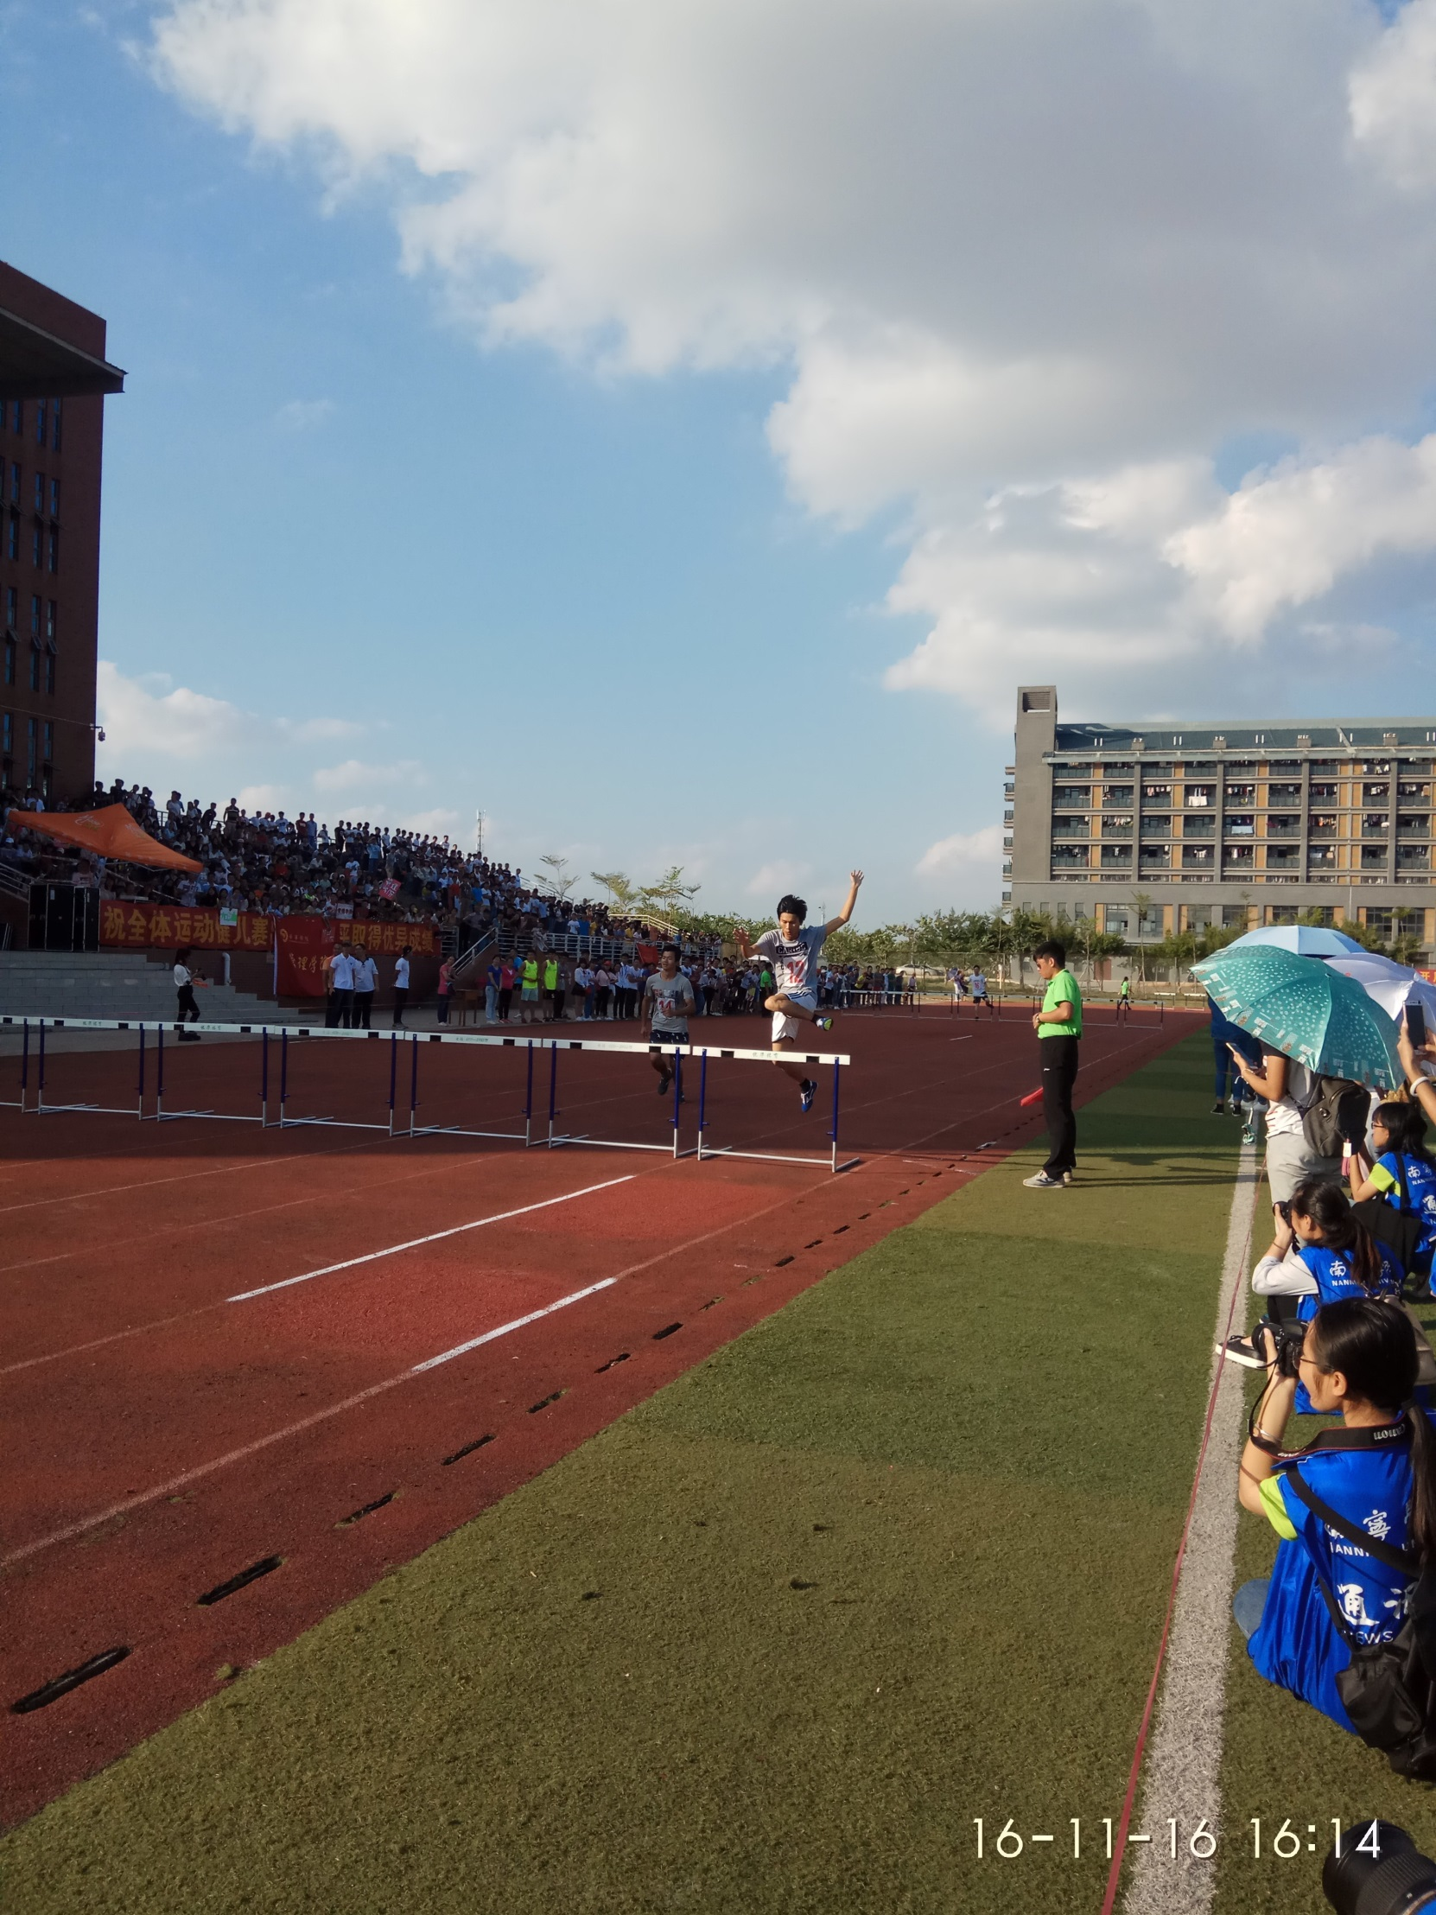
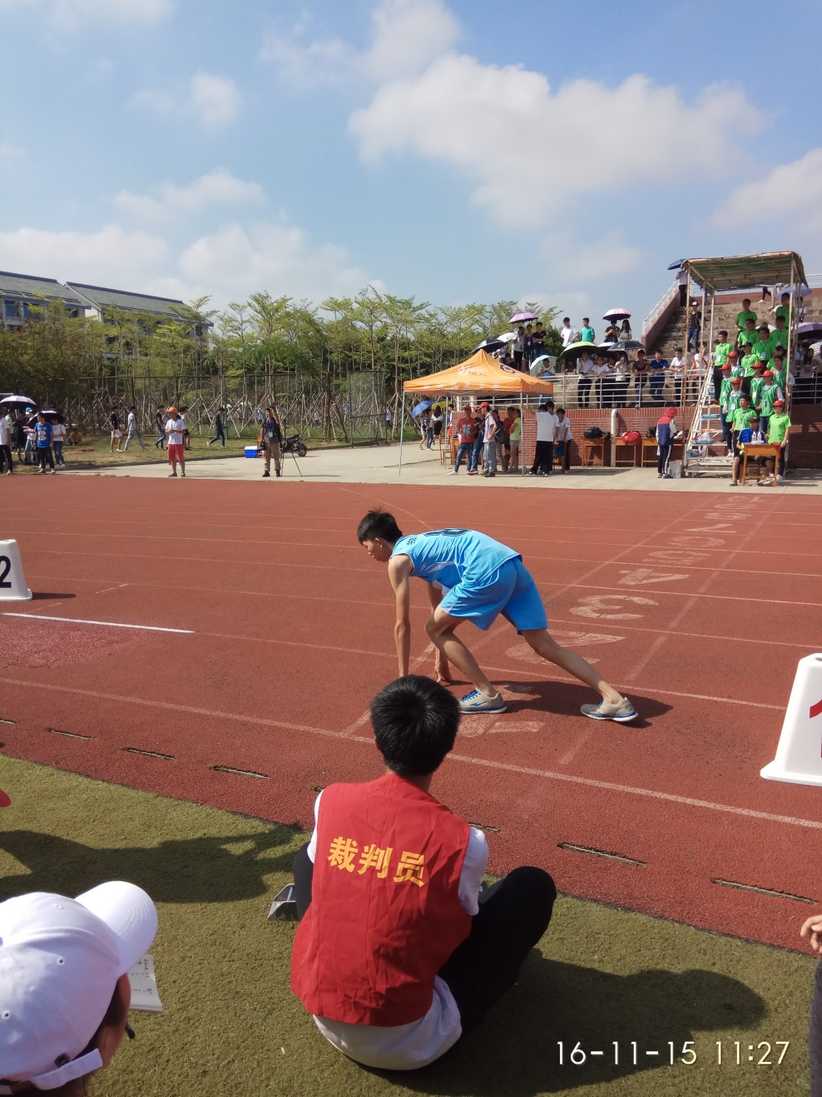
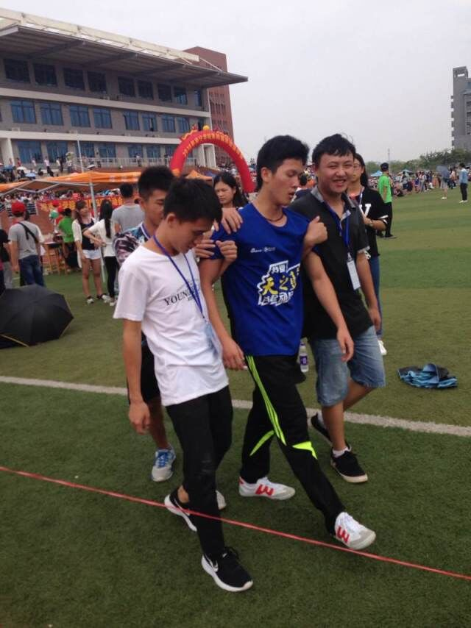
运动会

Slide 11
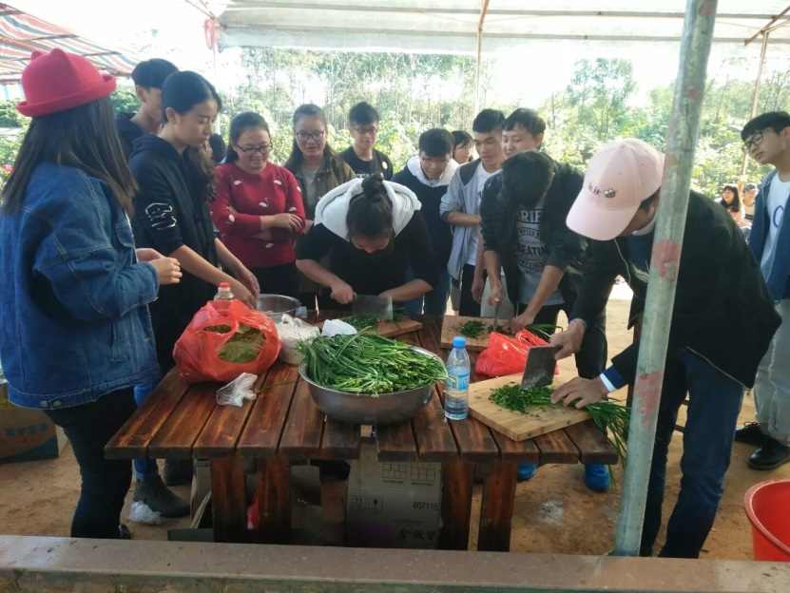
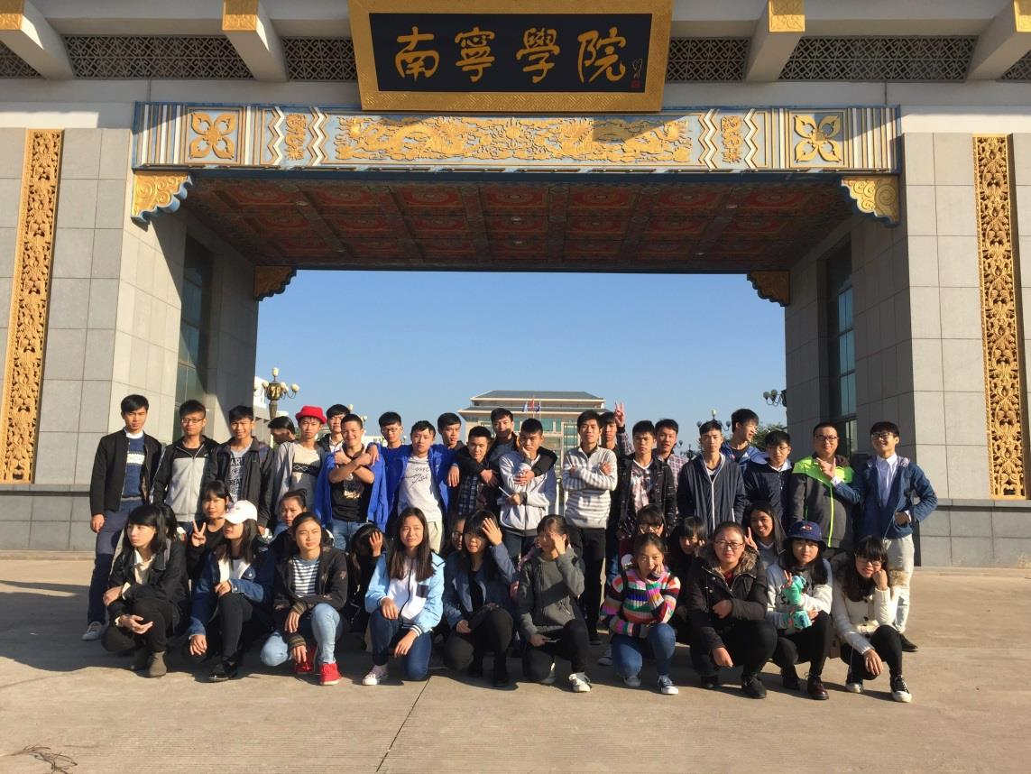
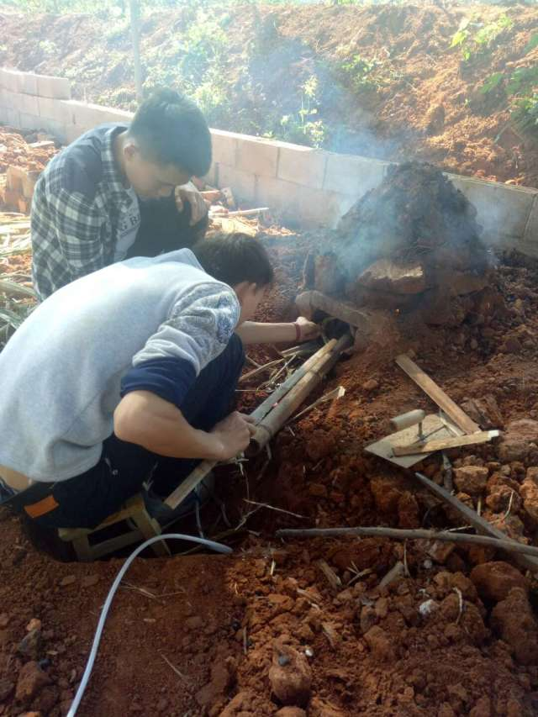
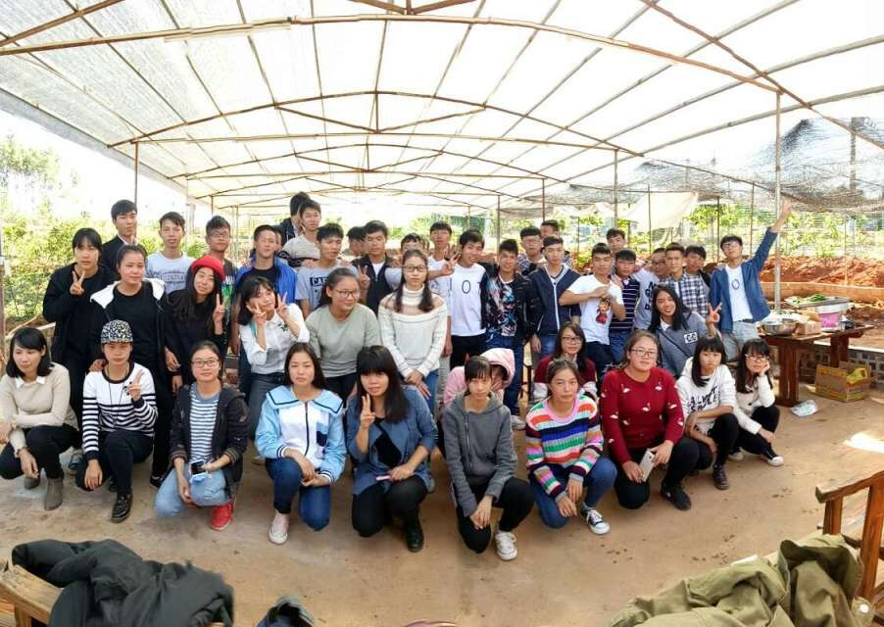
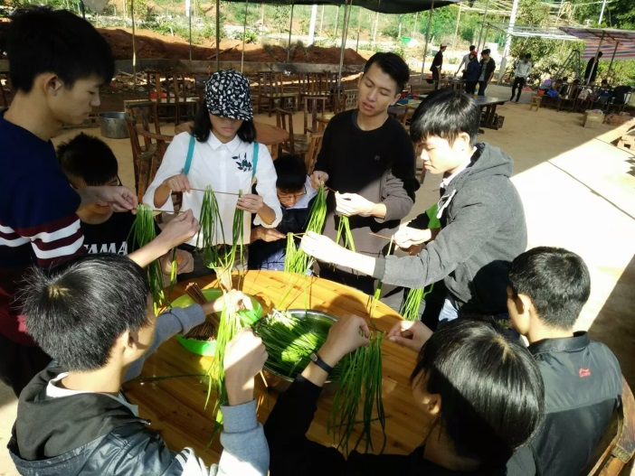
愉快的秋游活动

Slide 12
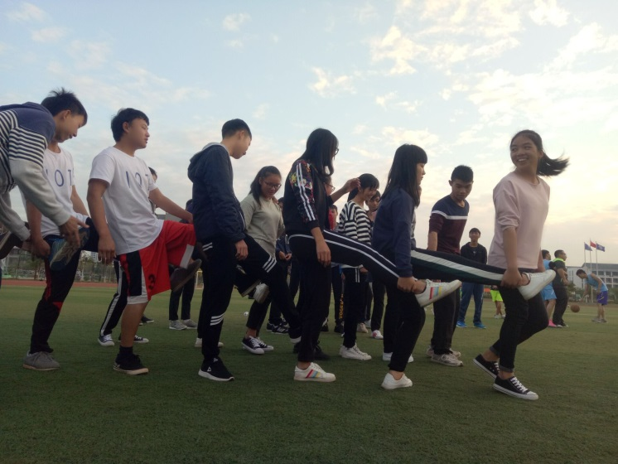
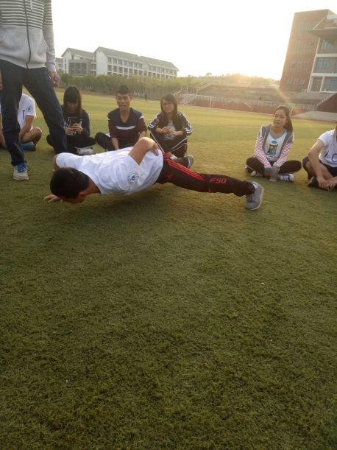
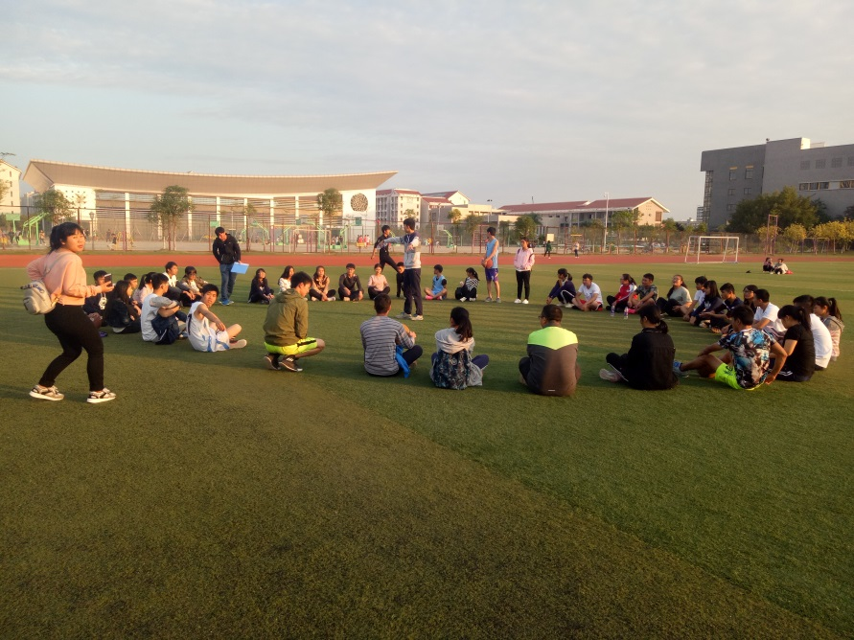
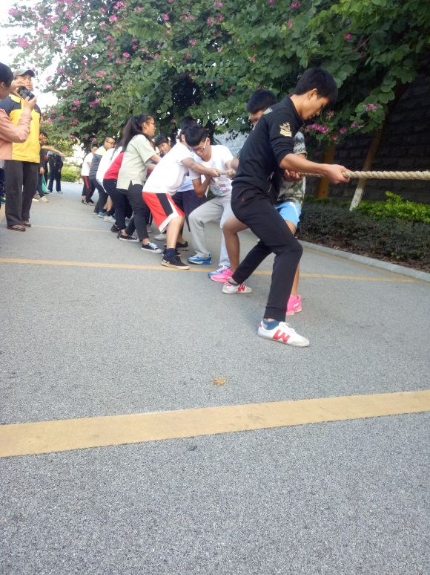
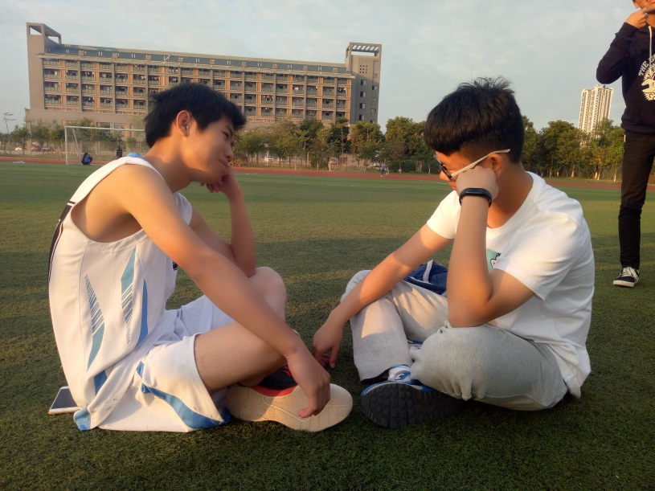
娱乐

Slide 13
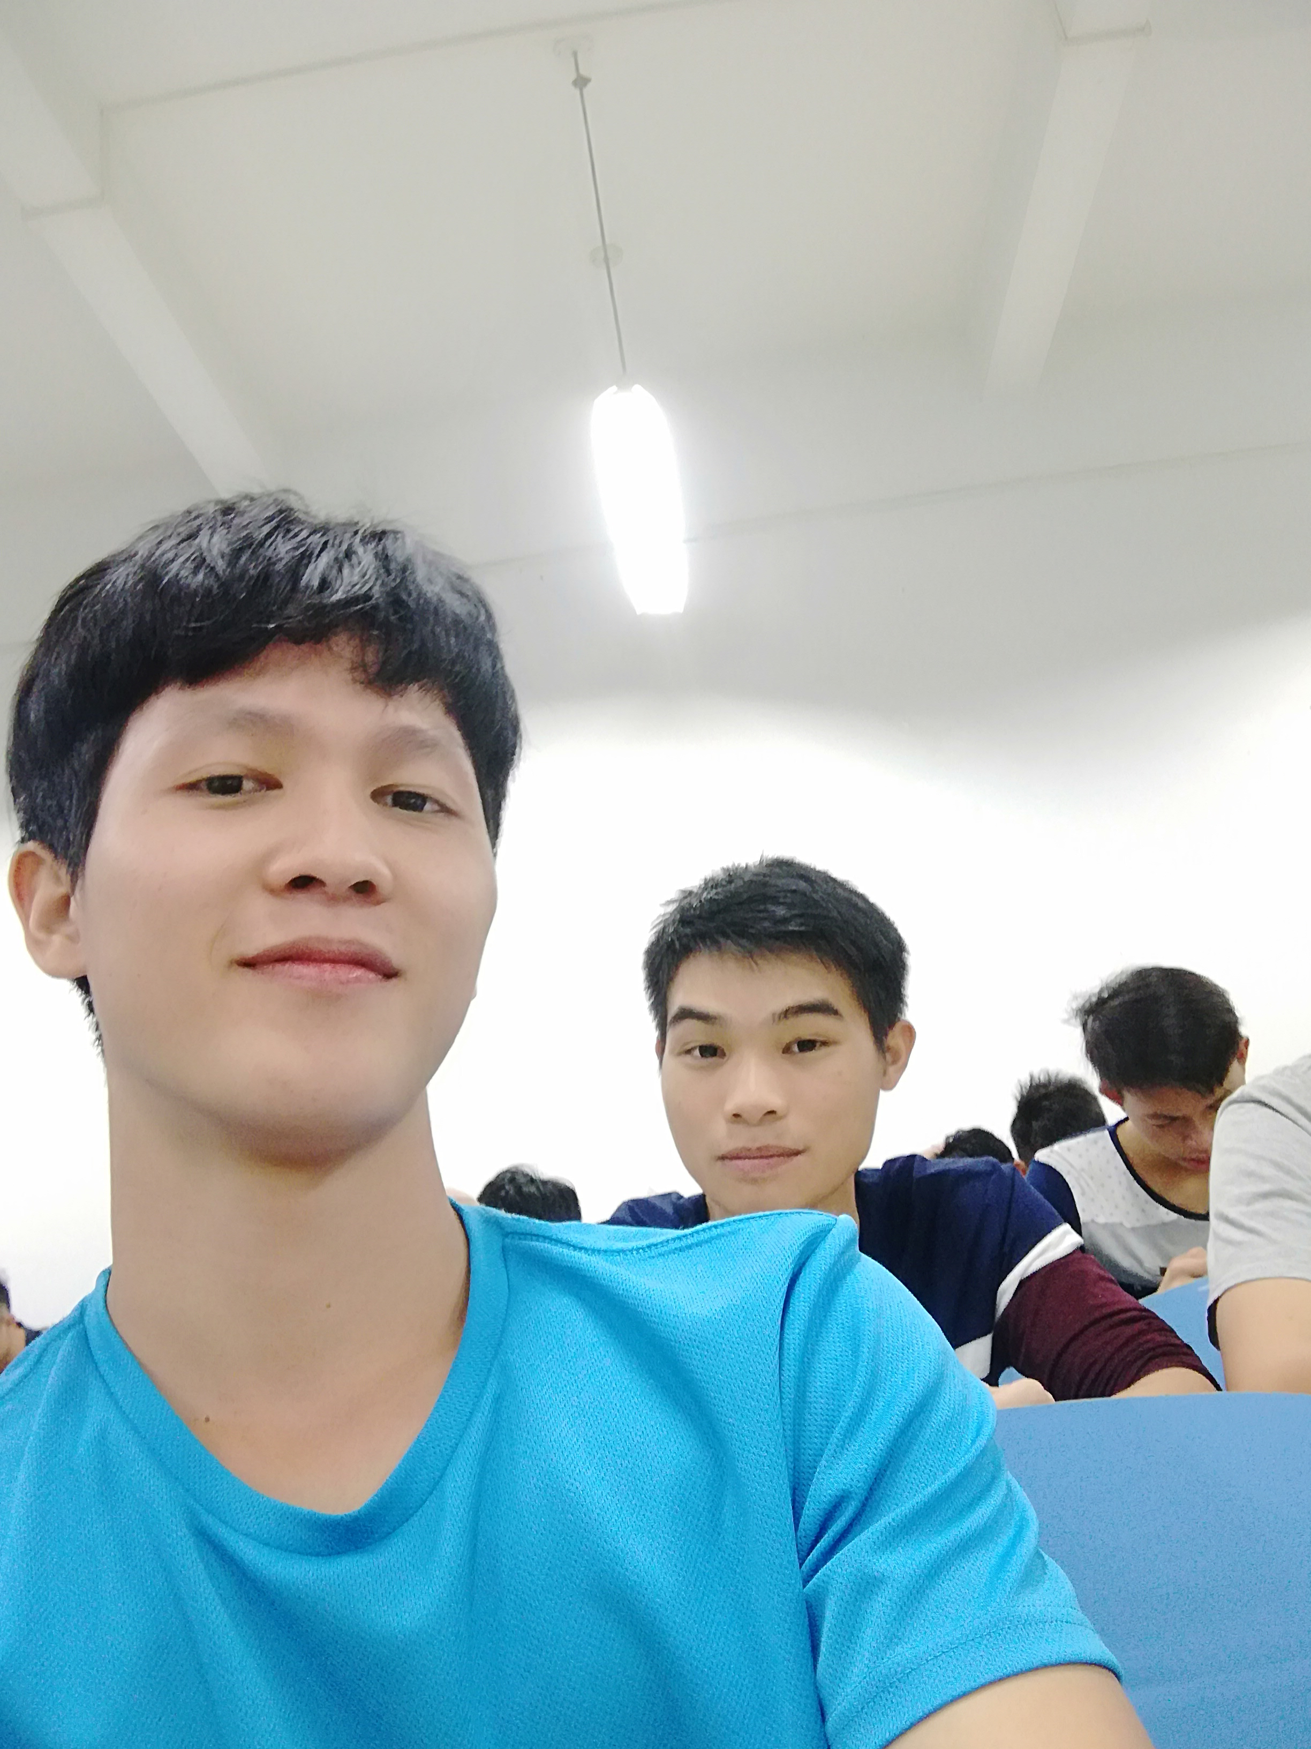

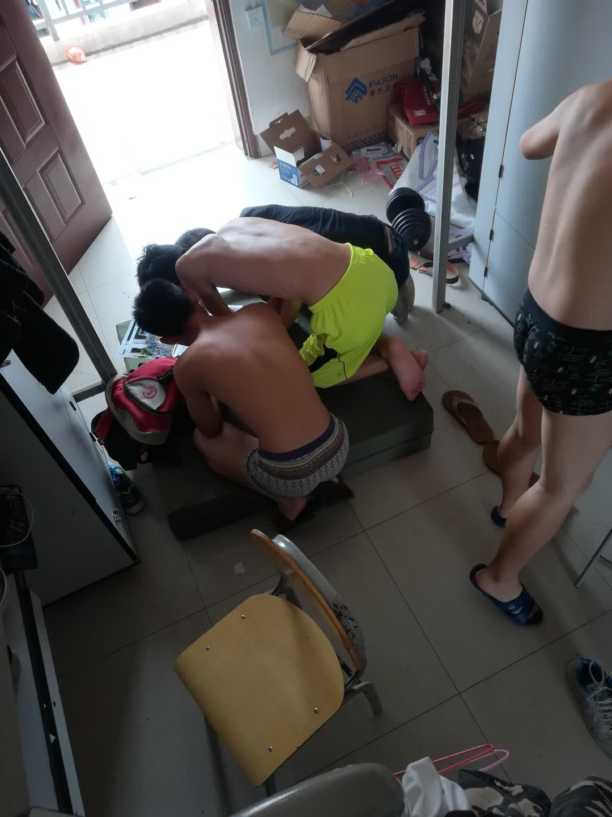
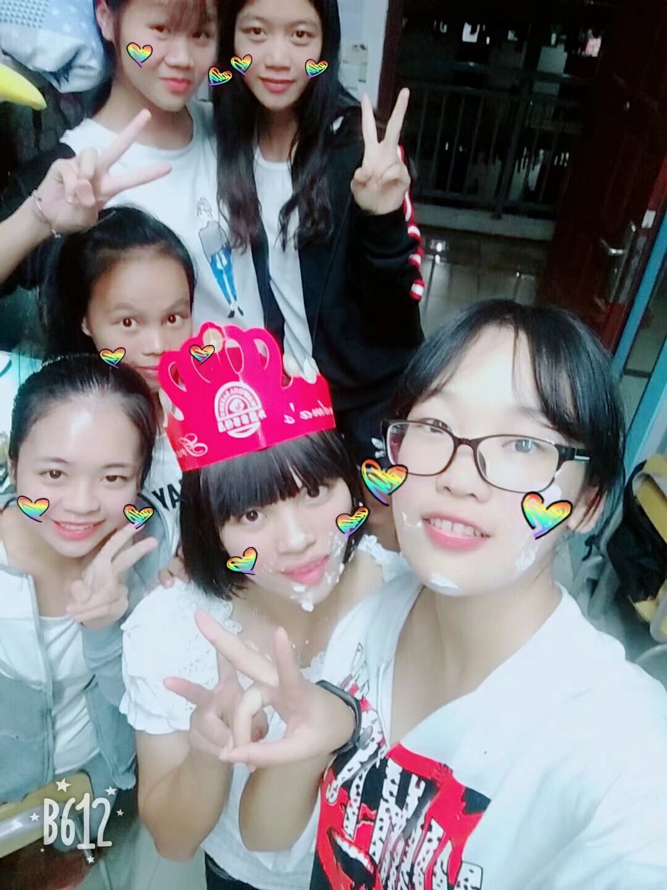
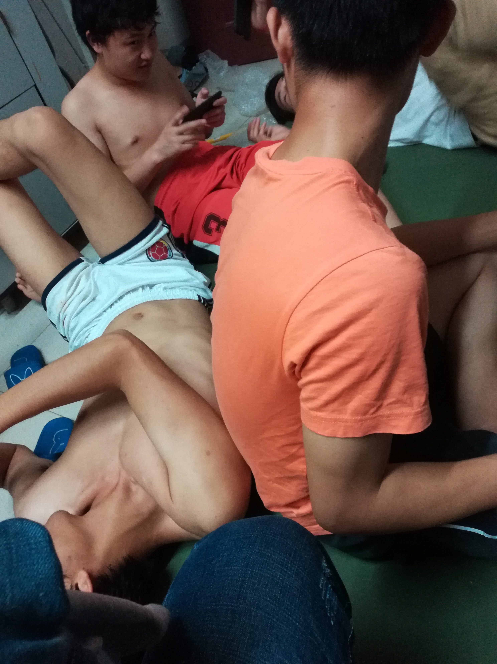
男生之间情同手足
女生之间更是亲密无比

Slide 14
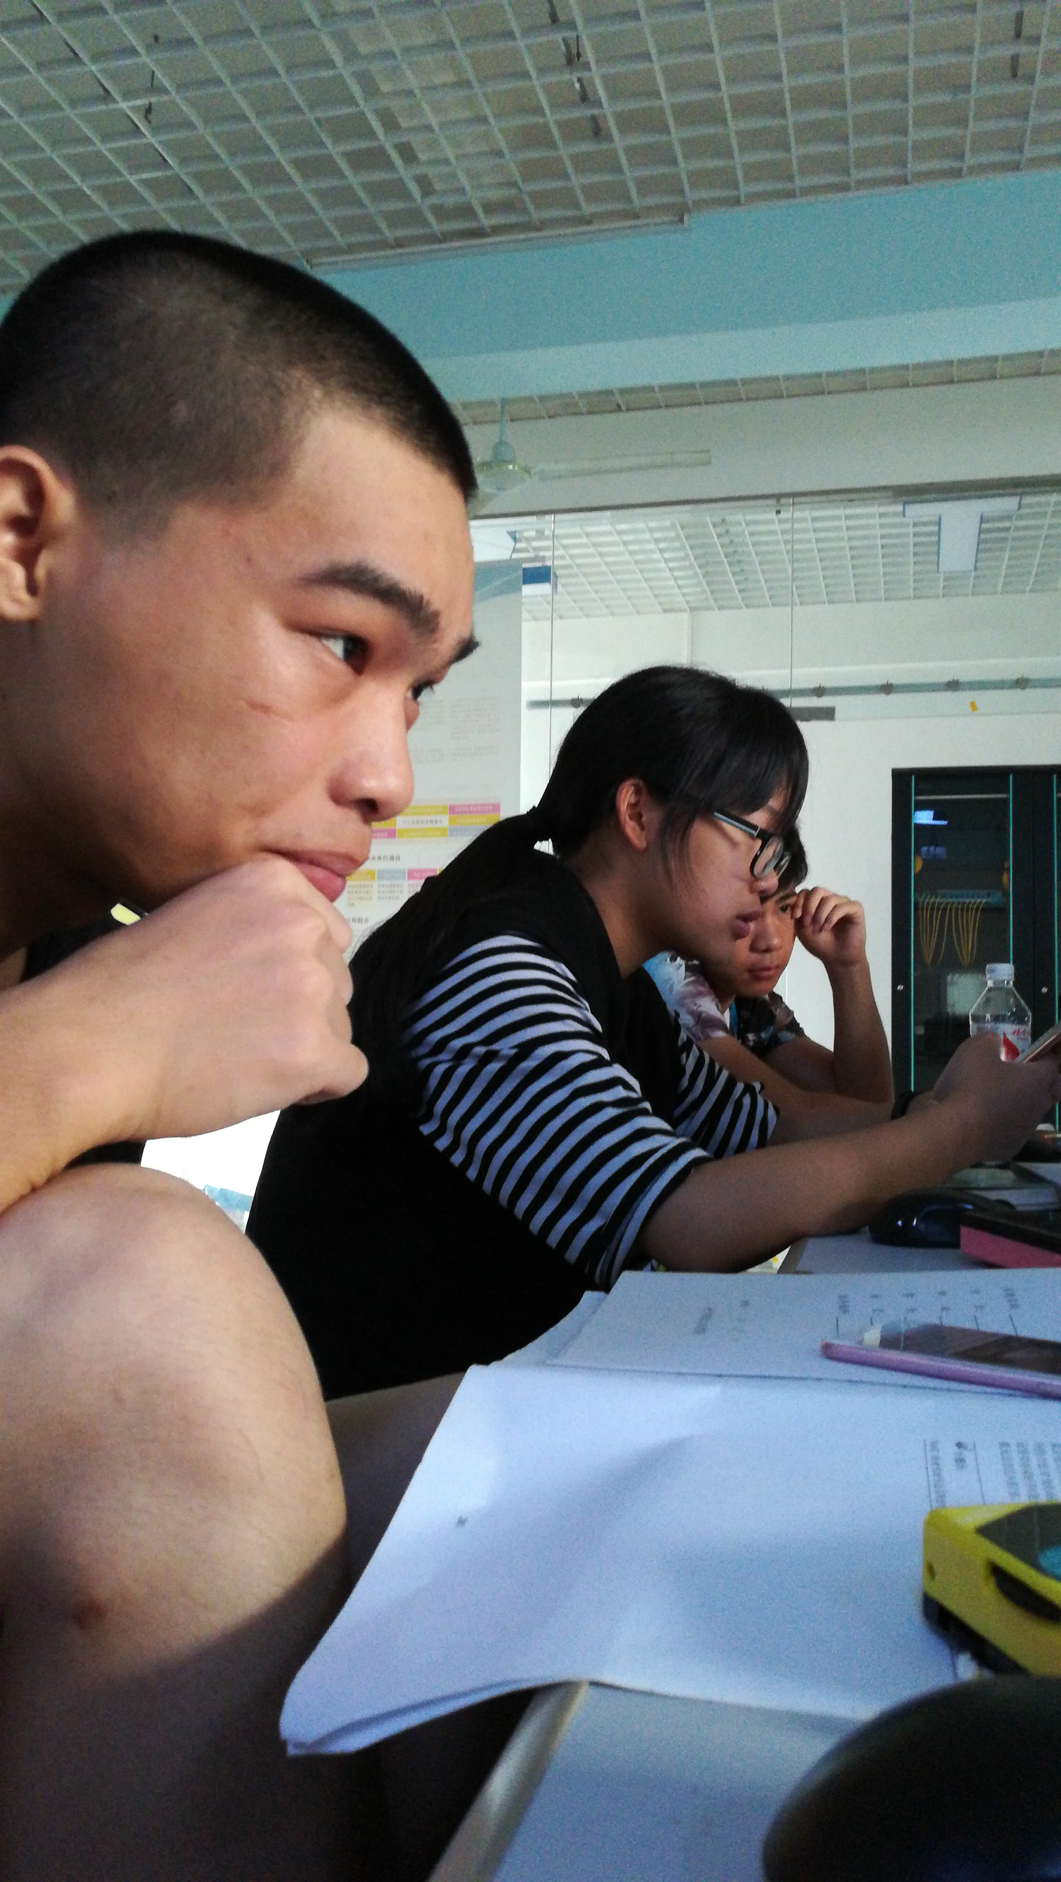
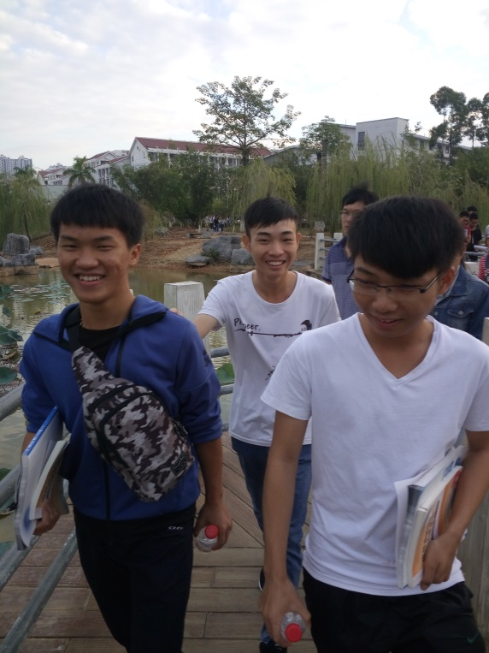
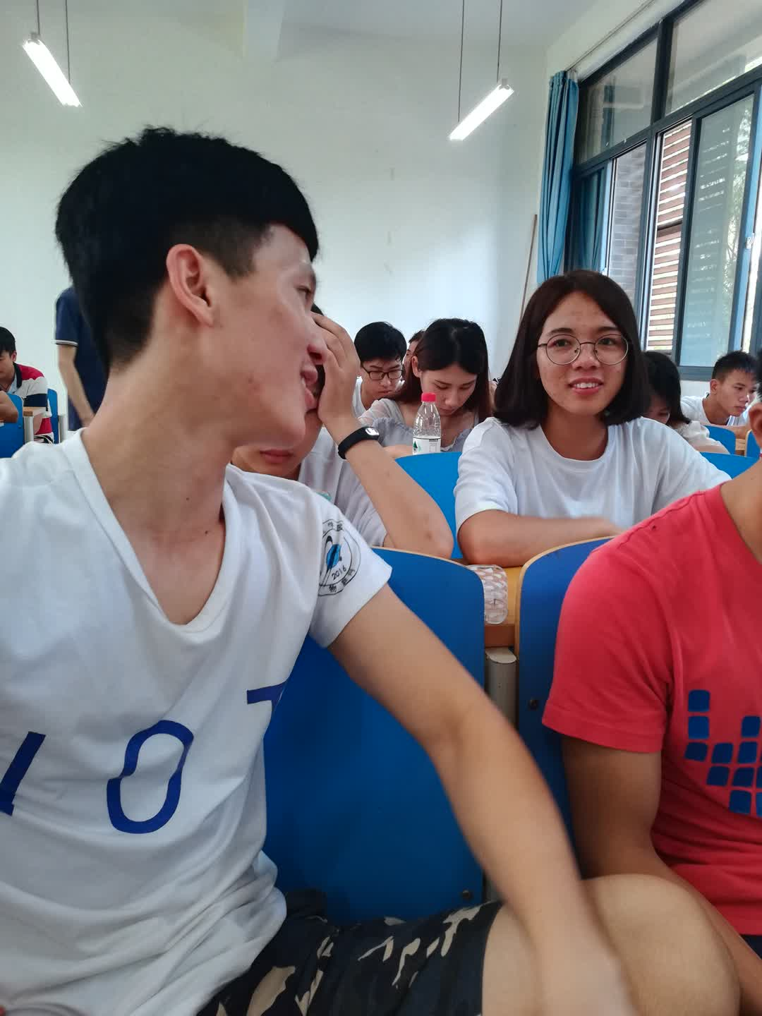
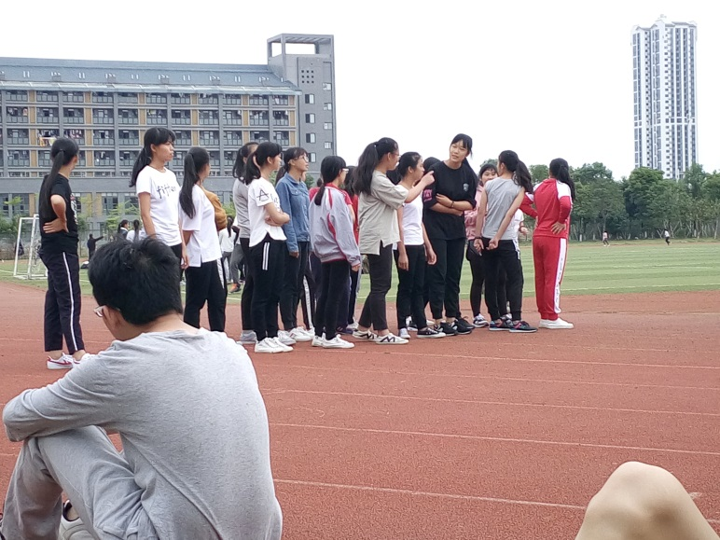
欢声笑语去上课
课堂上认真听讲
课堂上互相讨论共同解决问题
体育课上活力四射

Slide 15
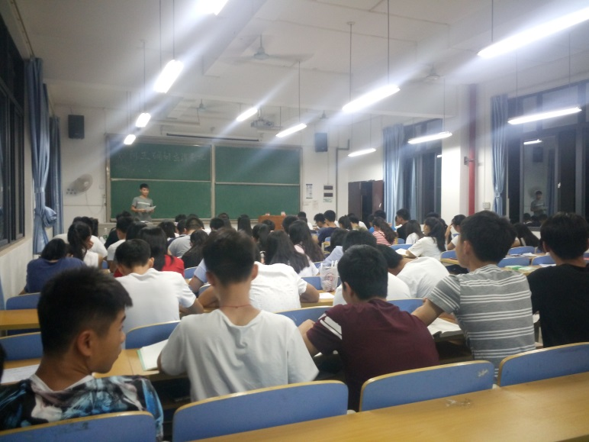
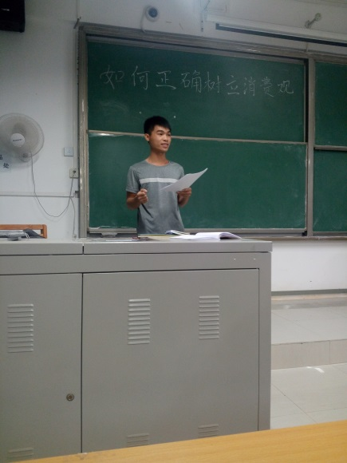
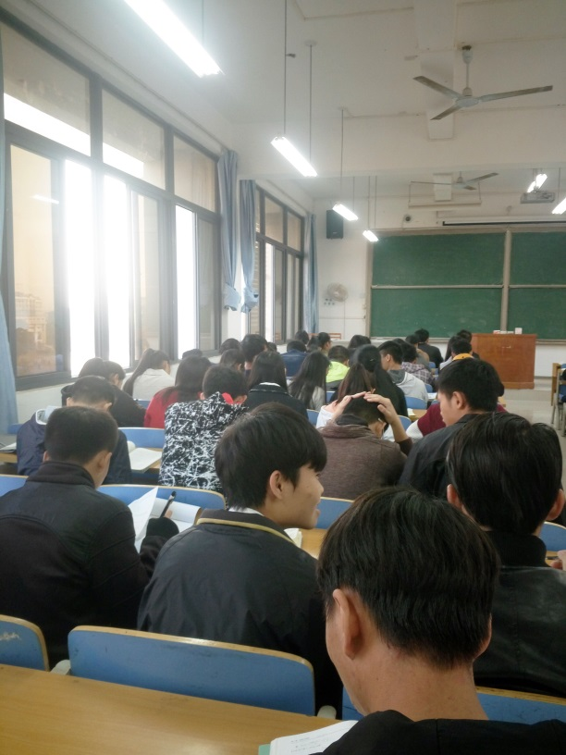
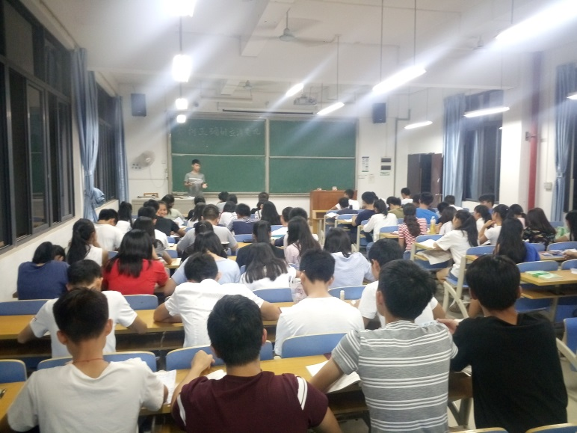
主题班会上大家一起商讨共建美好未来

Slide 16
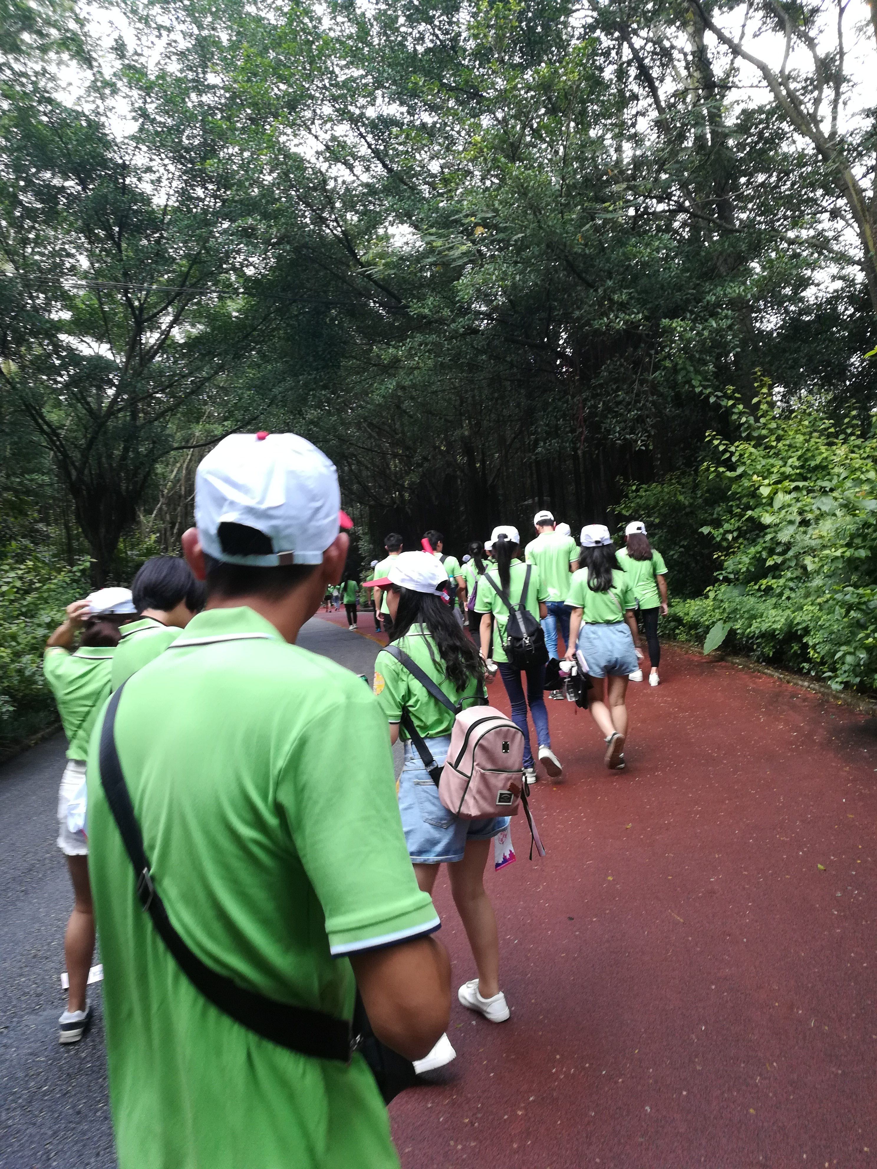
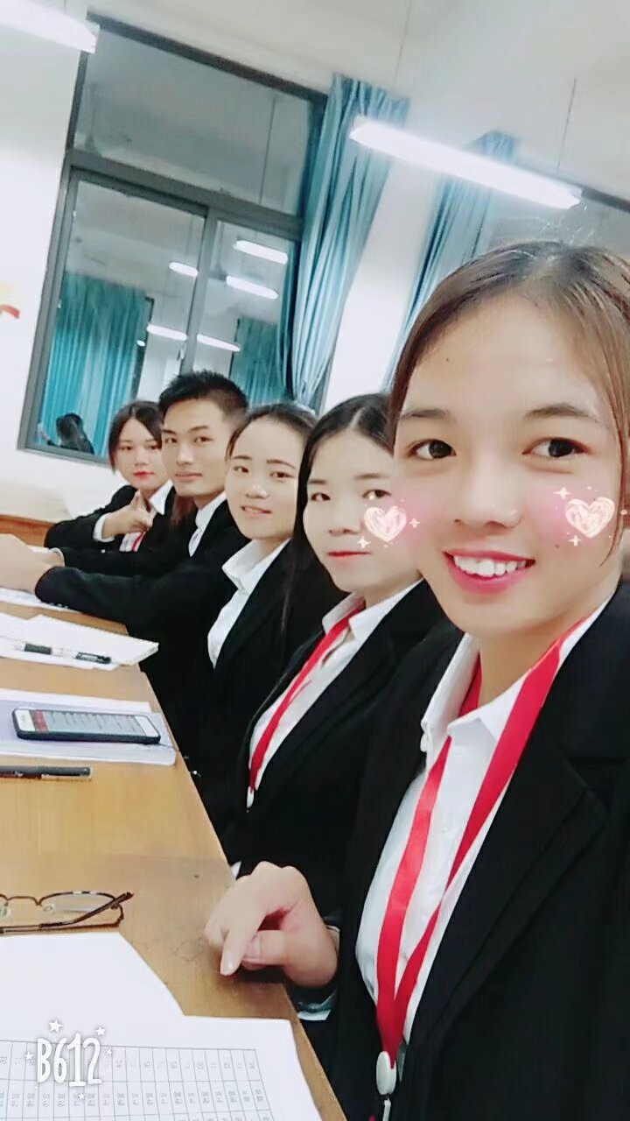
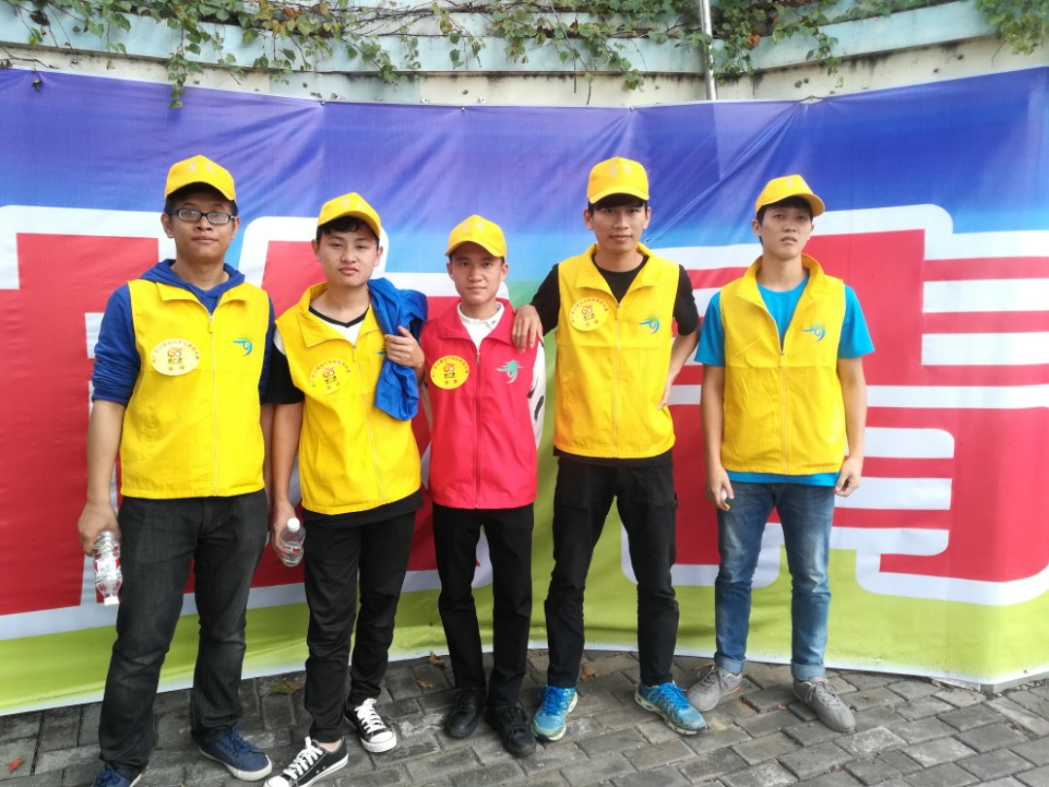
同学勇跃参加各社团活动
成员在社团中工作表现积极优秀
志愿者服务

Slide 17
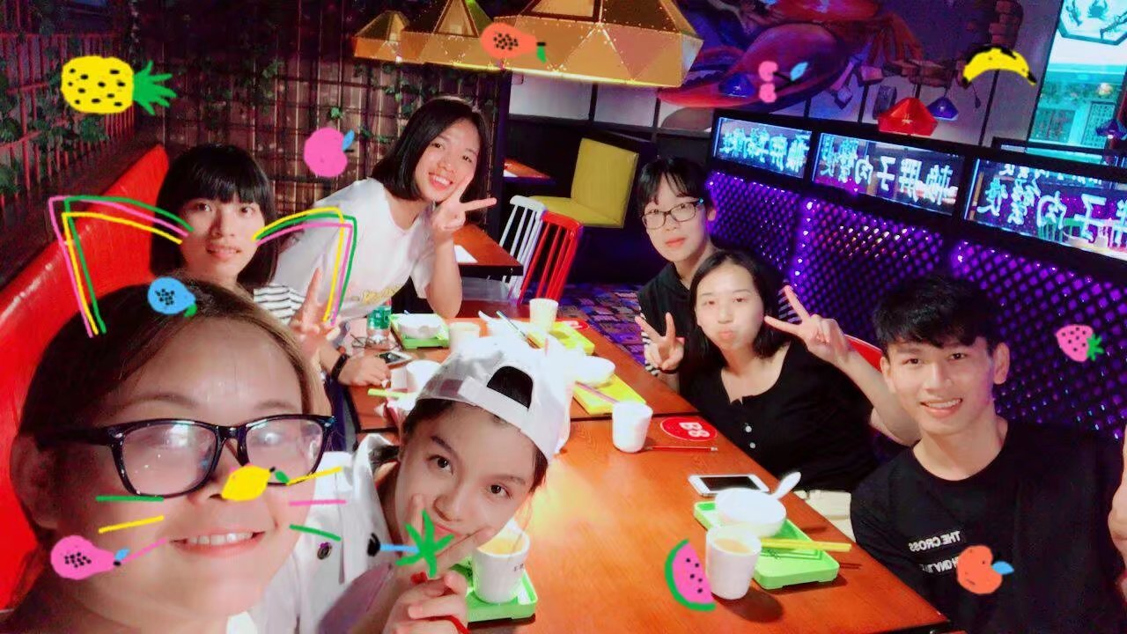
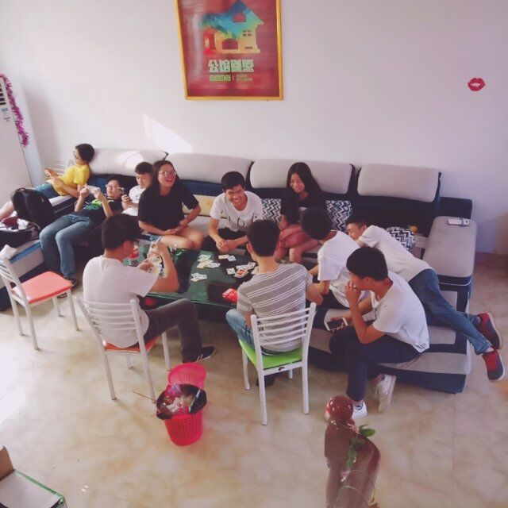
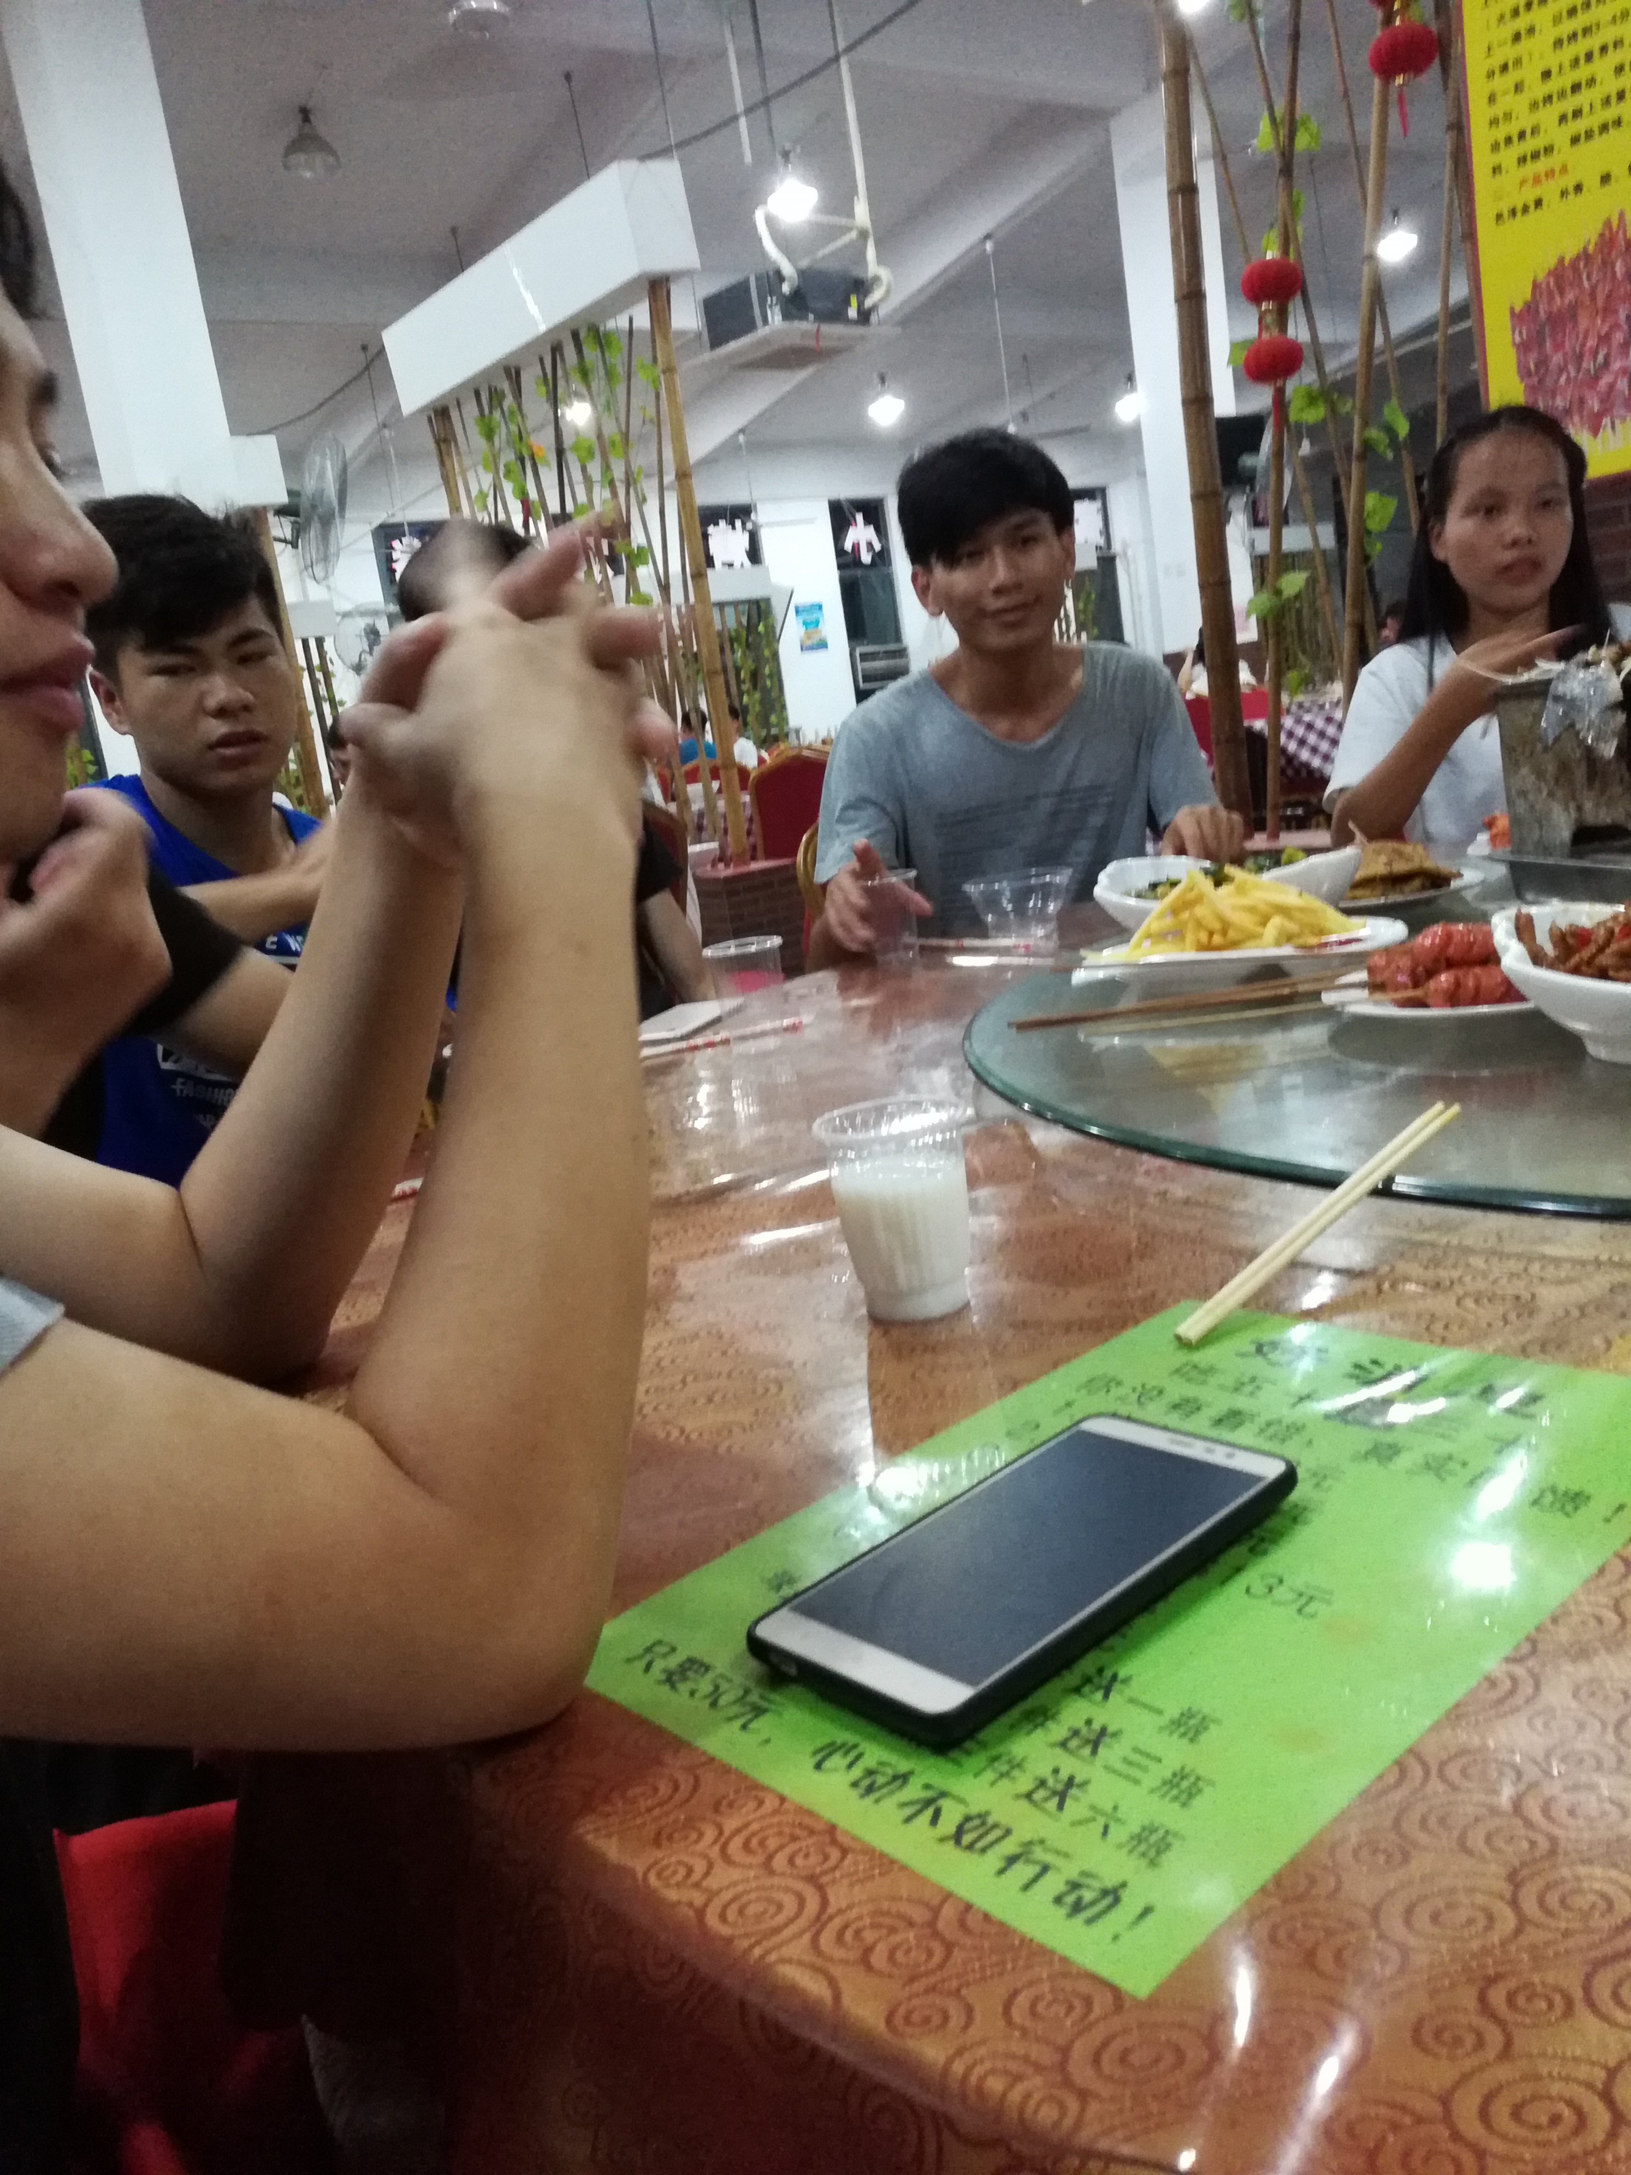
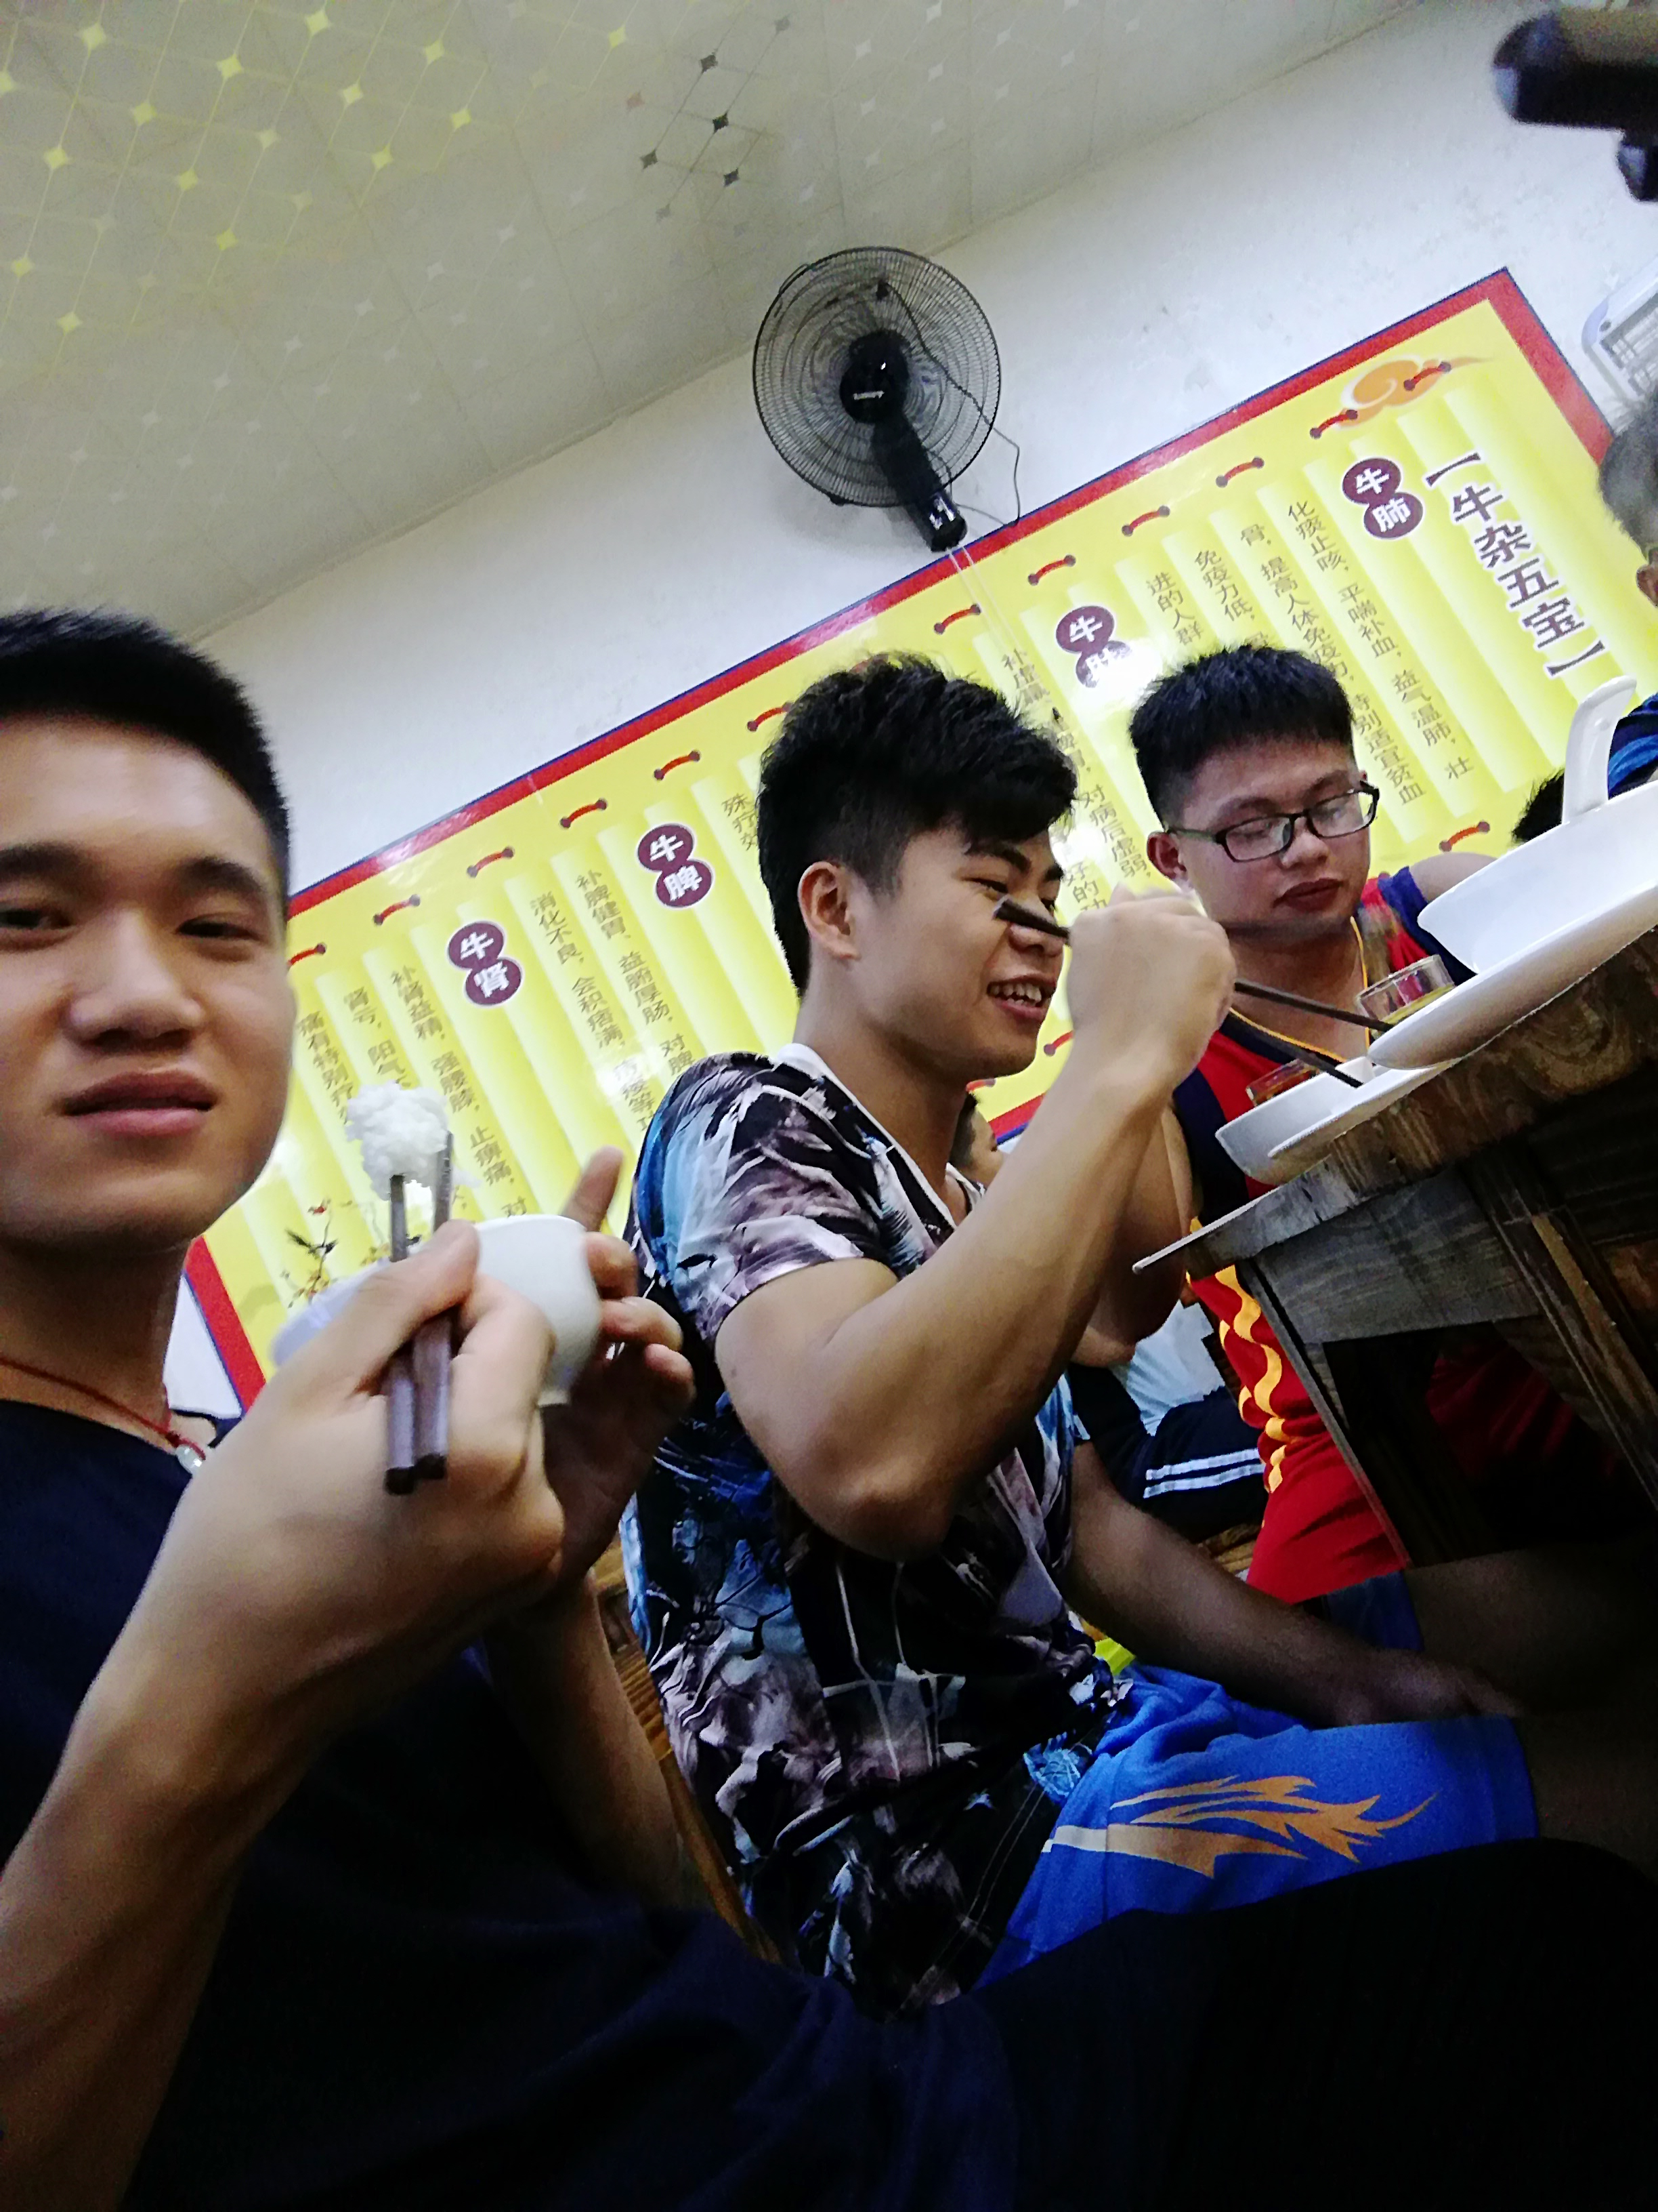
周末时常一起聚餐共度欢声笑语时光

Slide 18
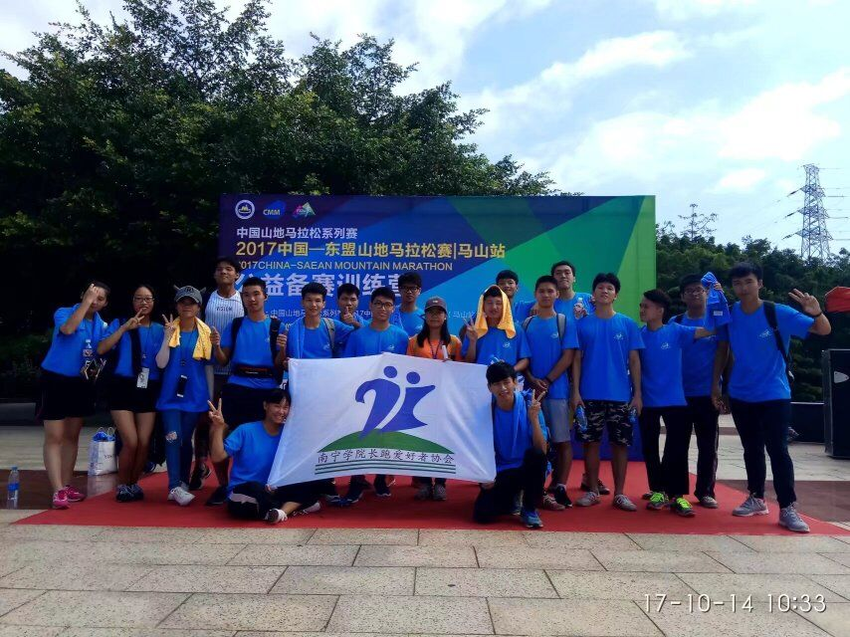
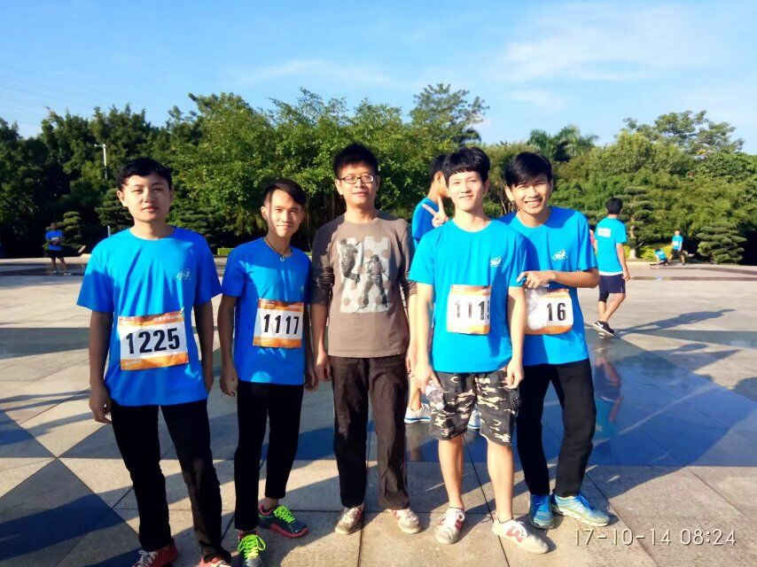
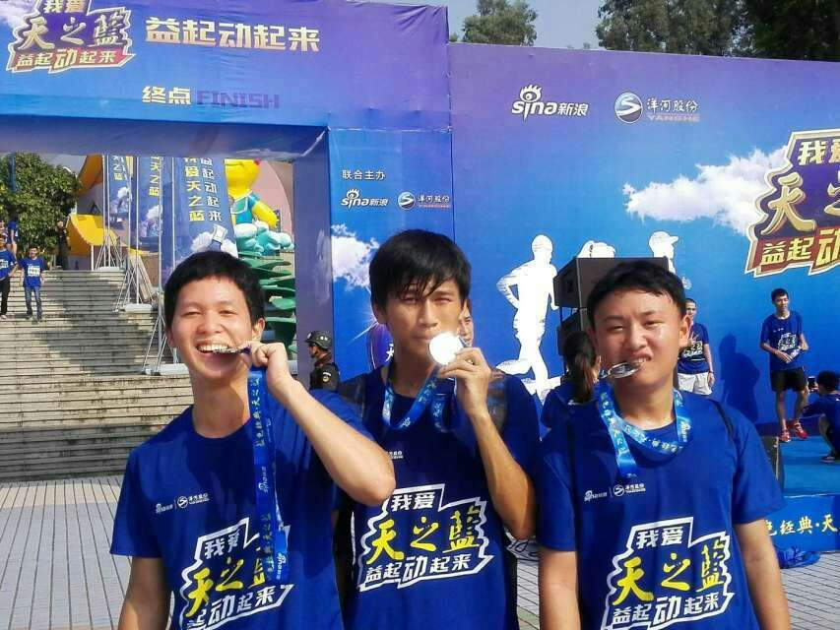
积极参加校外公益跑步活动

Slide 19
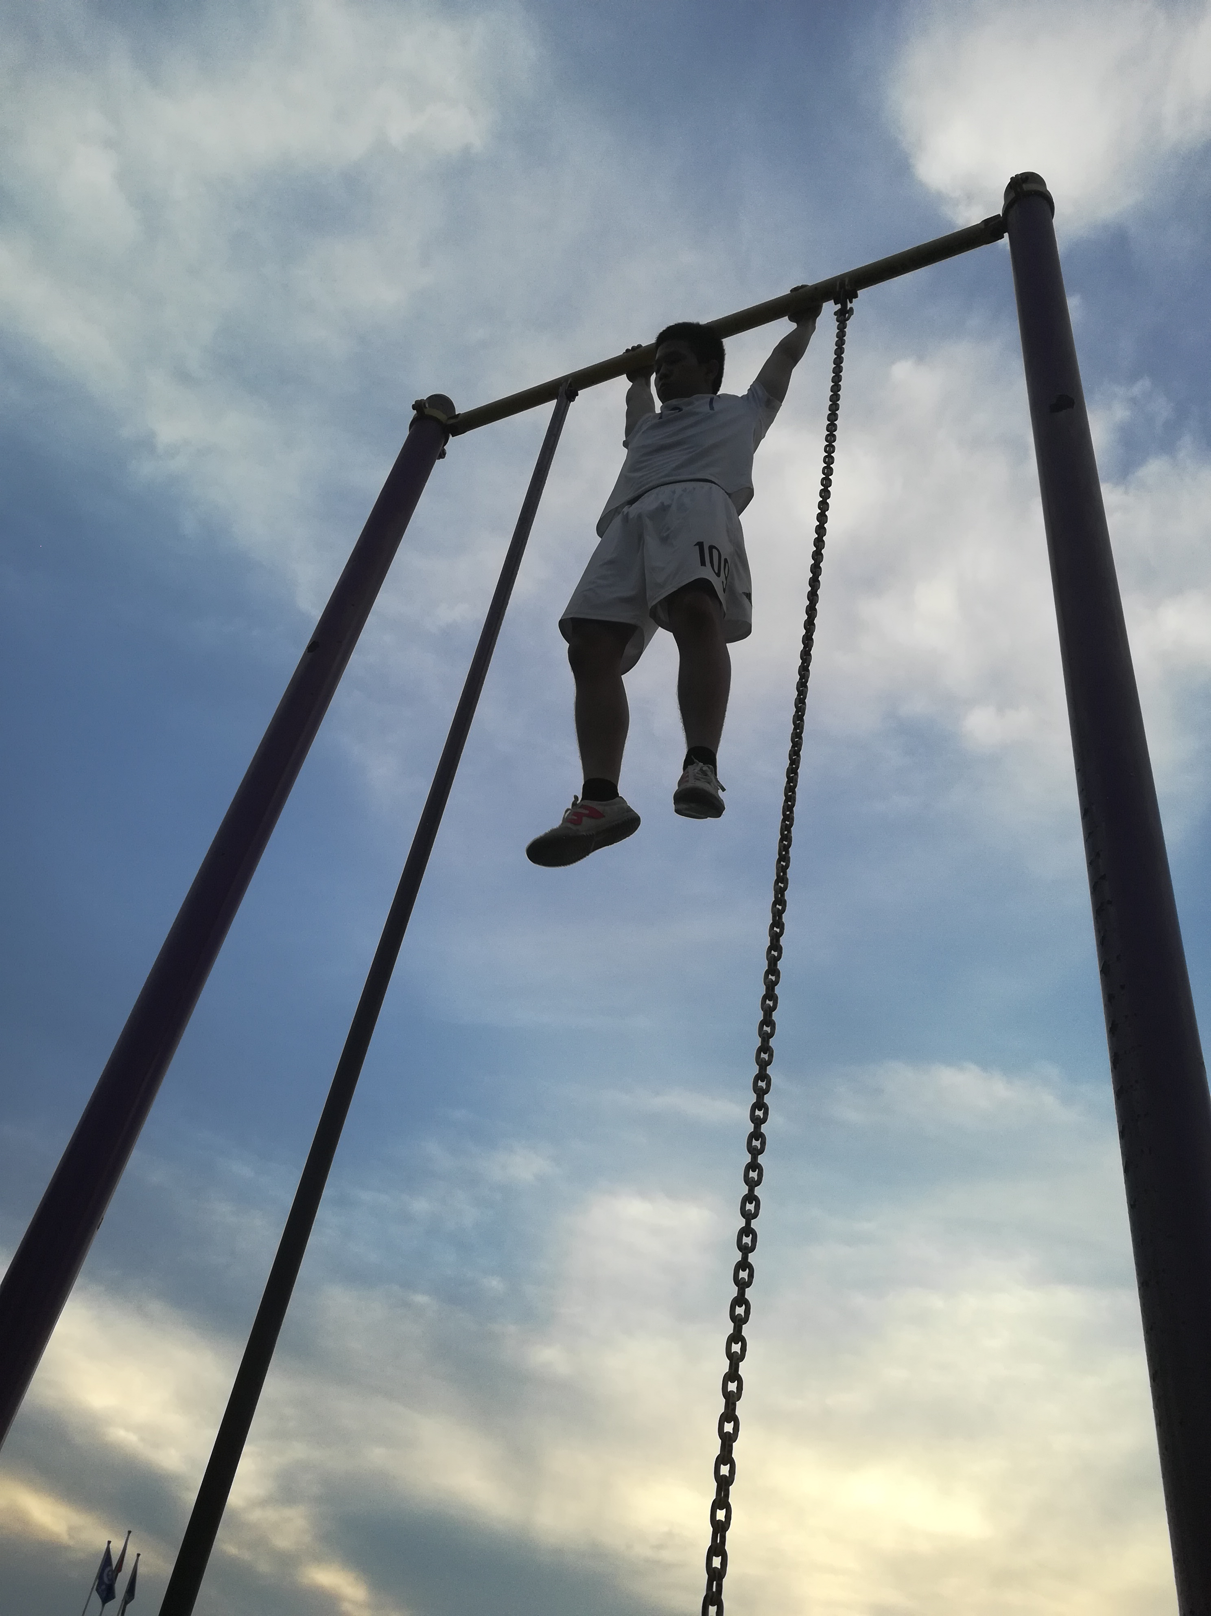
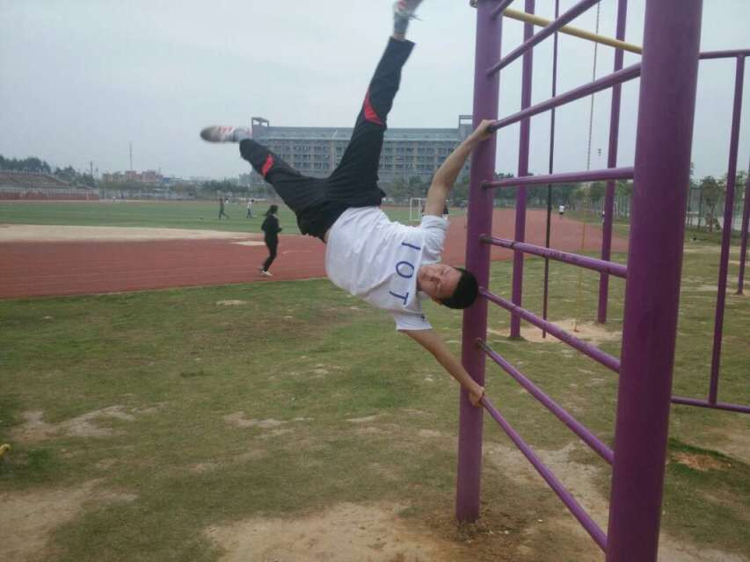
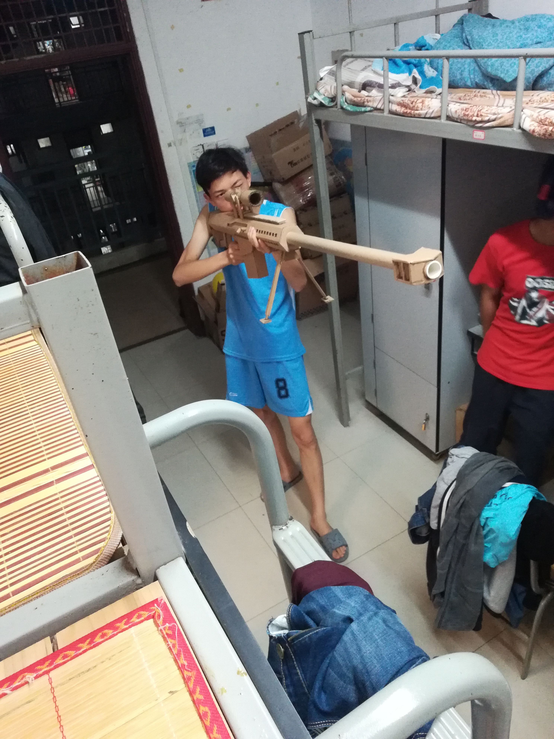


班中牛人秀

Slide 20




友谊天长地久

Slide 21
谢谢观看
16物联网3班

